Slide 2
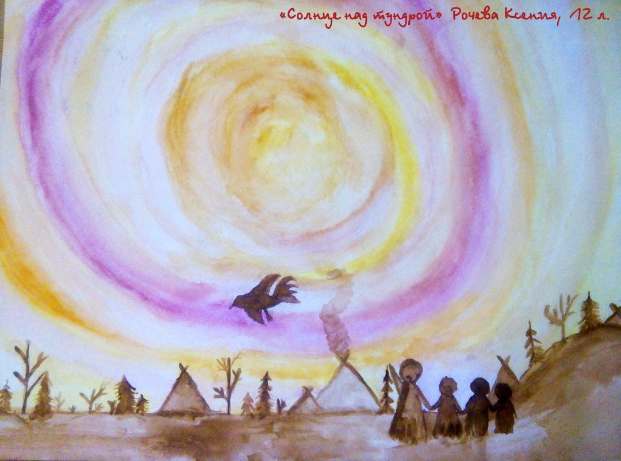

Slide 4
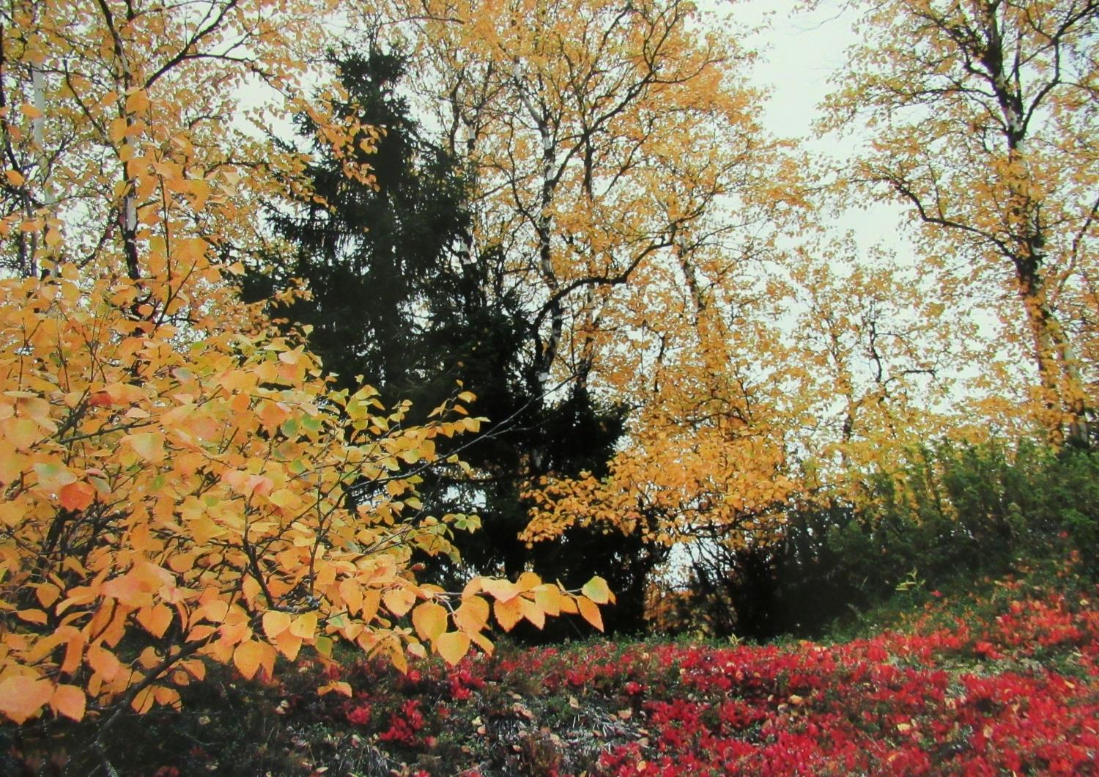
Ненецкий автономный округ.
Слово, Рисунок, Фото.

Slide 5
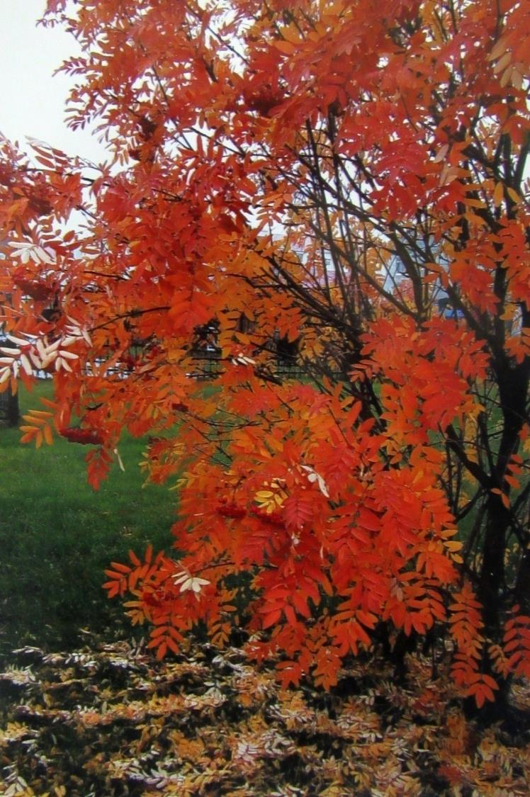
Ненецкий автономный округ.
Слово, Рисунок, Фото.

Slide 6
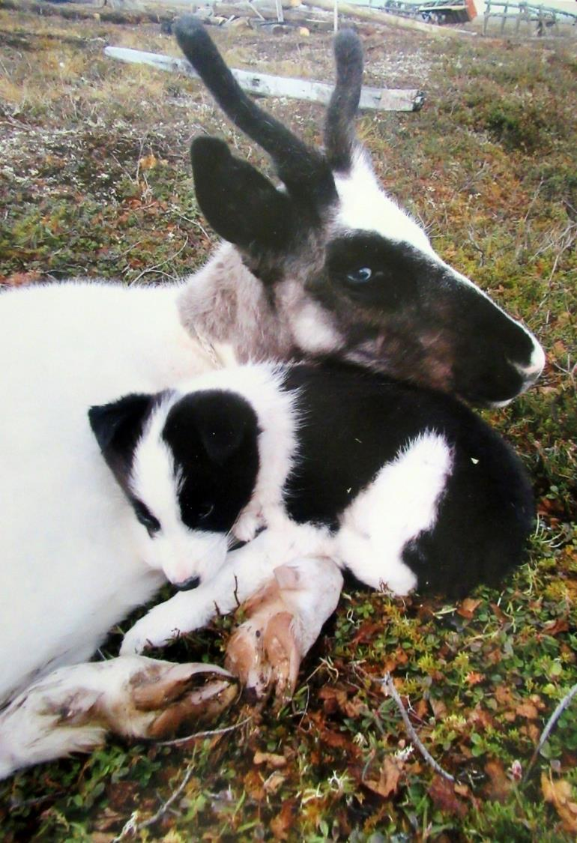
Ненецкий автономный округ.
Слово, Рисунок, Фото.

Slide 7
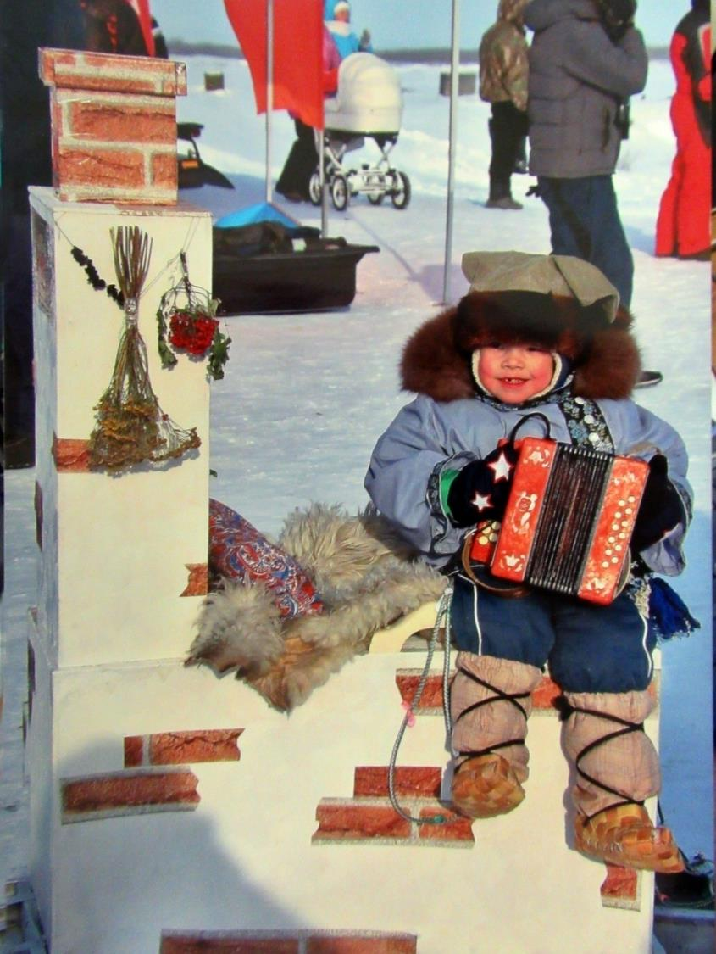
Ненецкий автономный округ.
Слово, Рисунок, Фото.

Slide 8
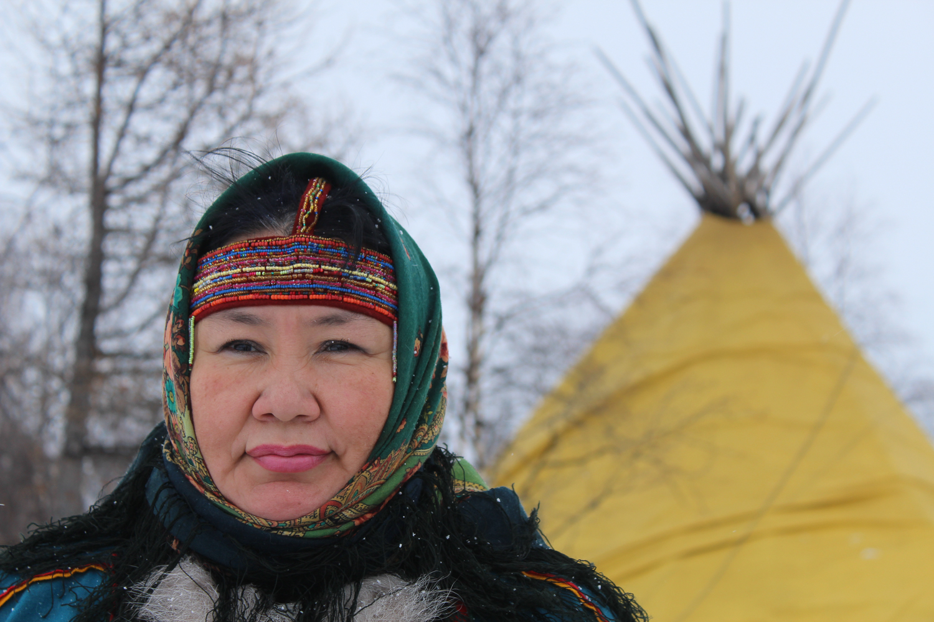
Ненецкий автономный округ.
Слово, Рисунок, Фото.

Slide 9
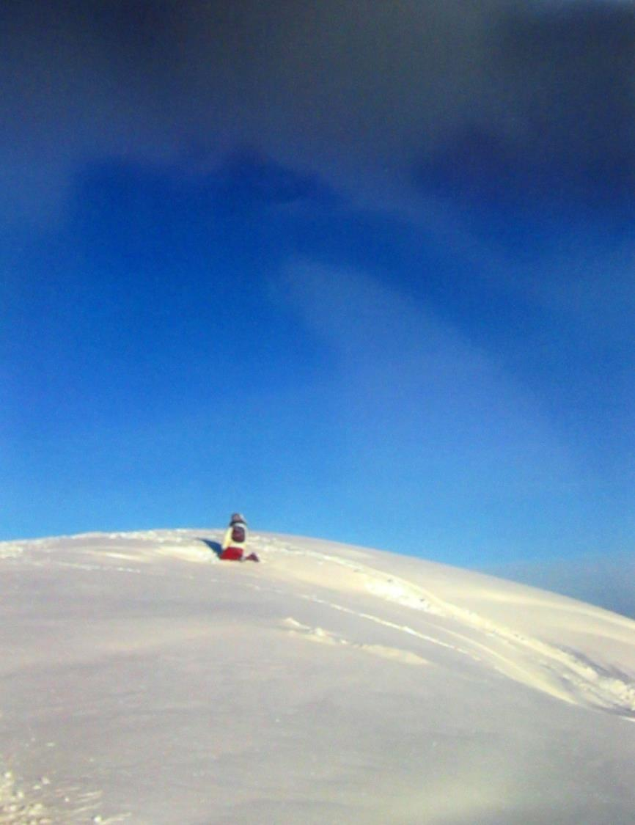
Ненецкий автономный округ.
Слово, Рисунок, Фото.

Slide 10
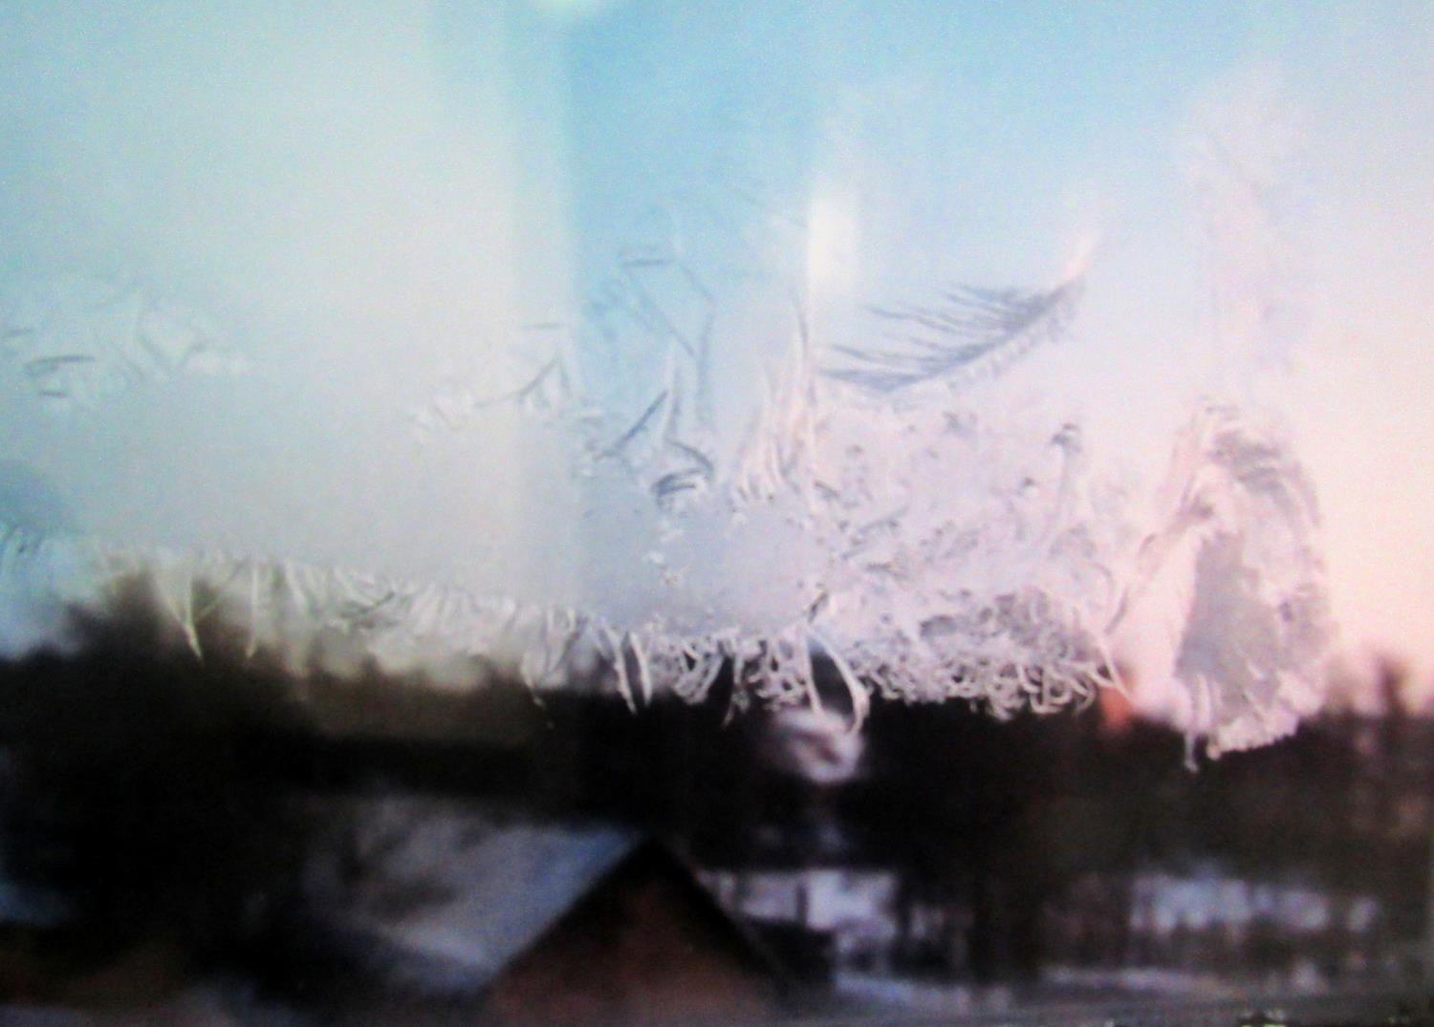
Ненецкий автономный округ.
Слово, Рисунок, Фото.

Slide 11
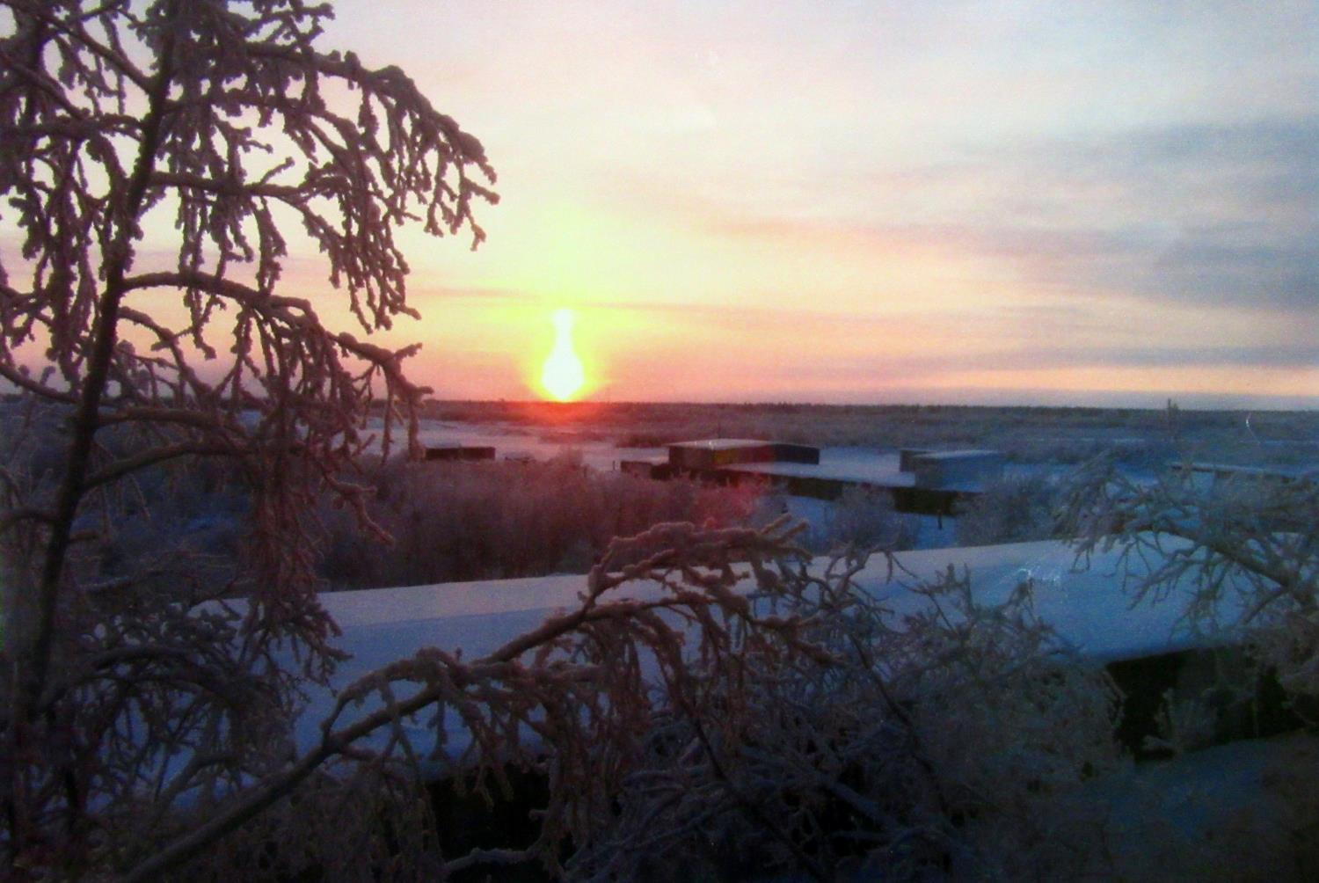
Ненецкий автономный округ.
Слово, Рисунок, Фото.

Slide 12
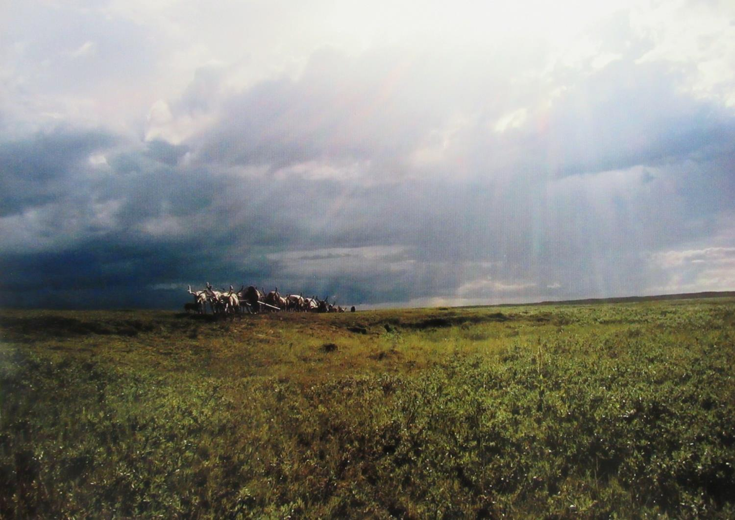
Ненецкий автономный округ.
Слово, Рисунок, Фото.

Slide 13
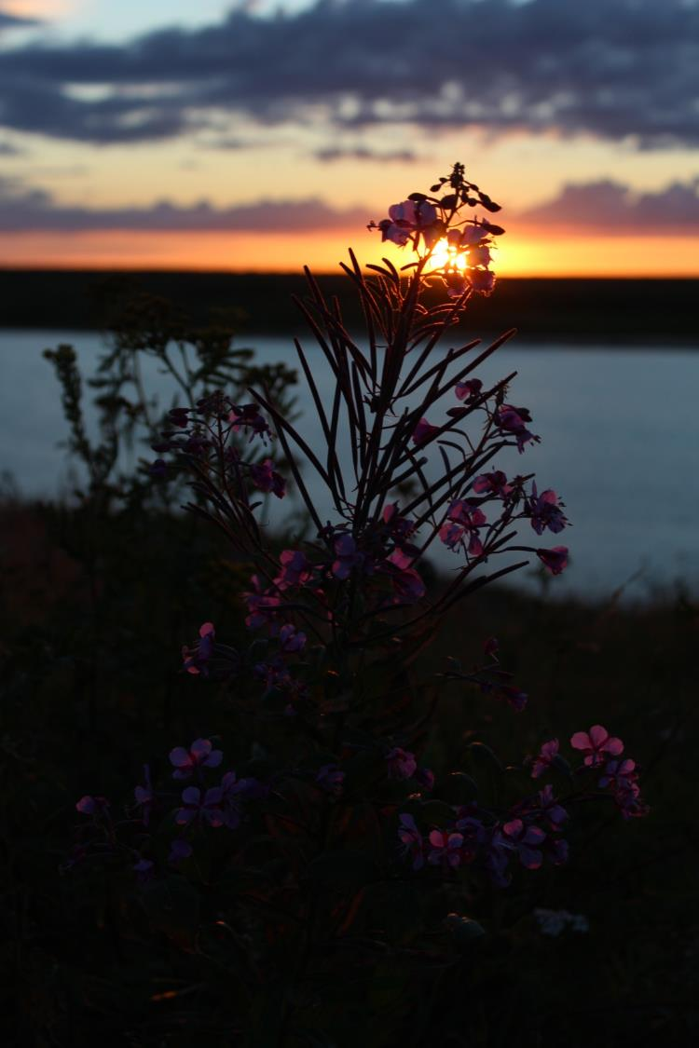
Ненецкий автономный округ.
Слово, Рисунок, Фото.

Slide 14
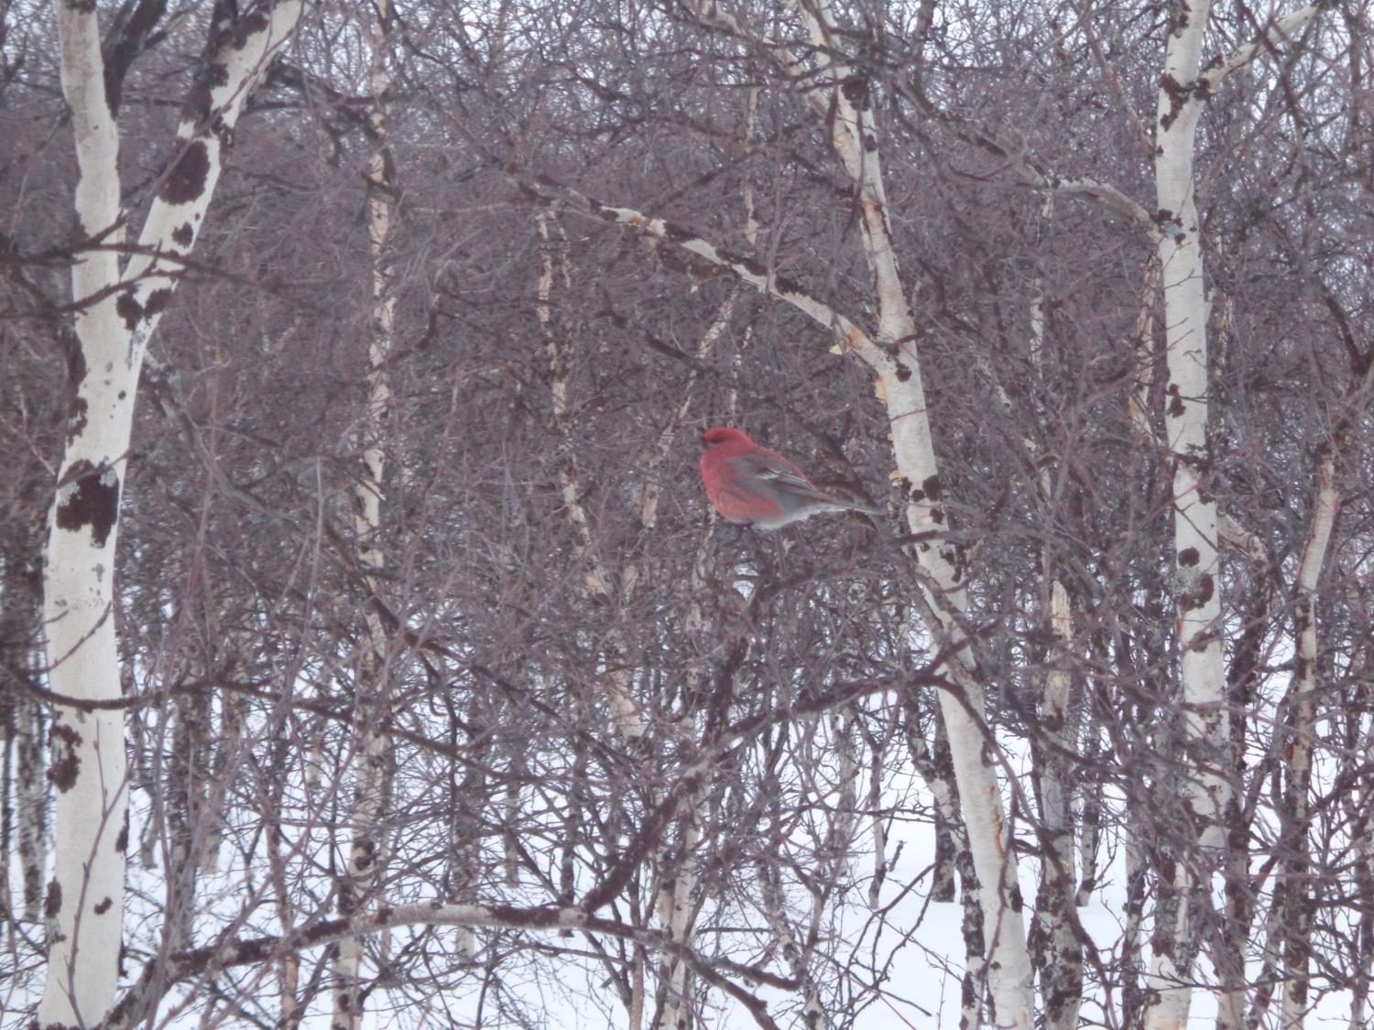
Ненецкий автономный округ.
Слово, Рисунок, Фото.

Slide 15
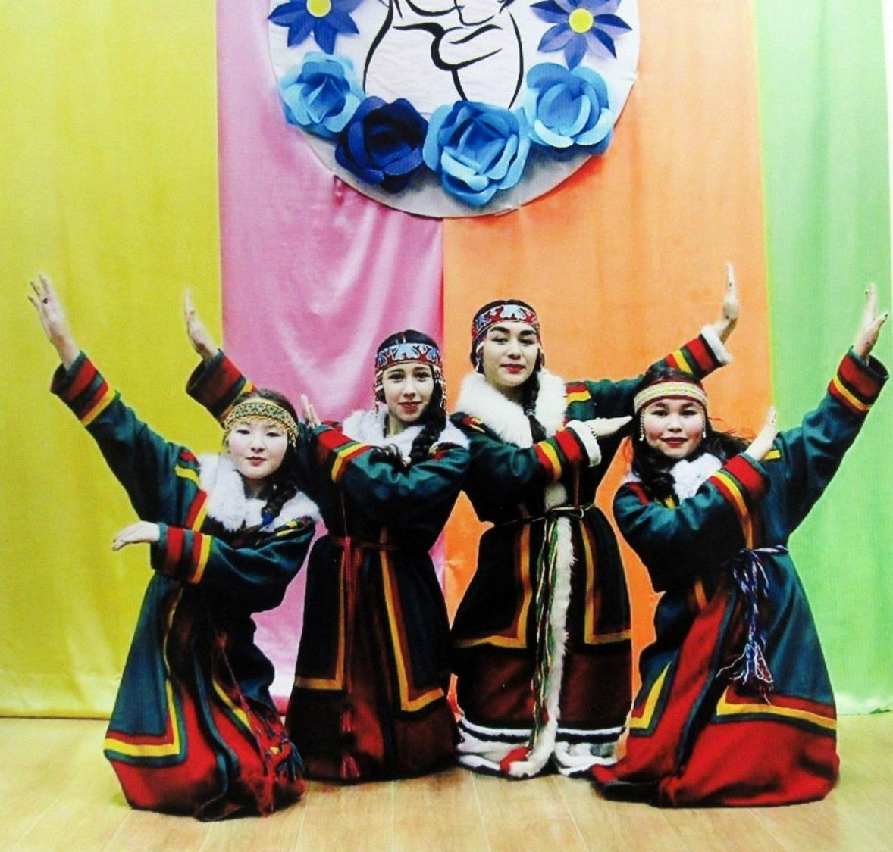
Ненецкий автономный округ.
Слово, Рисунок, Фото.

Slide 16
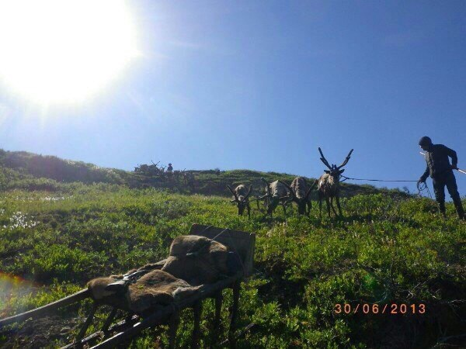
Ненецкий автономный округ.
Слово, Рисунок, Фото.

Slide 17
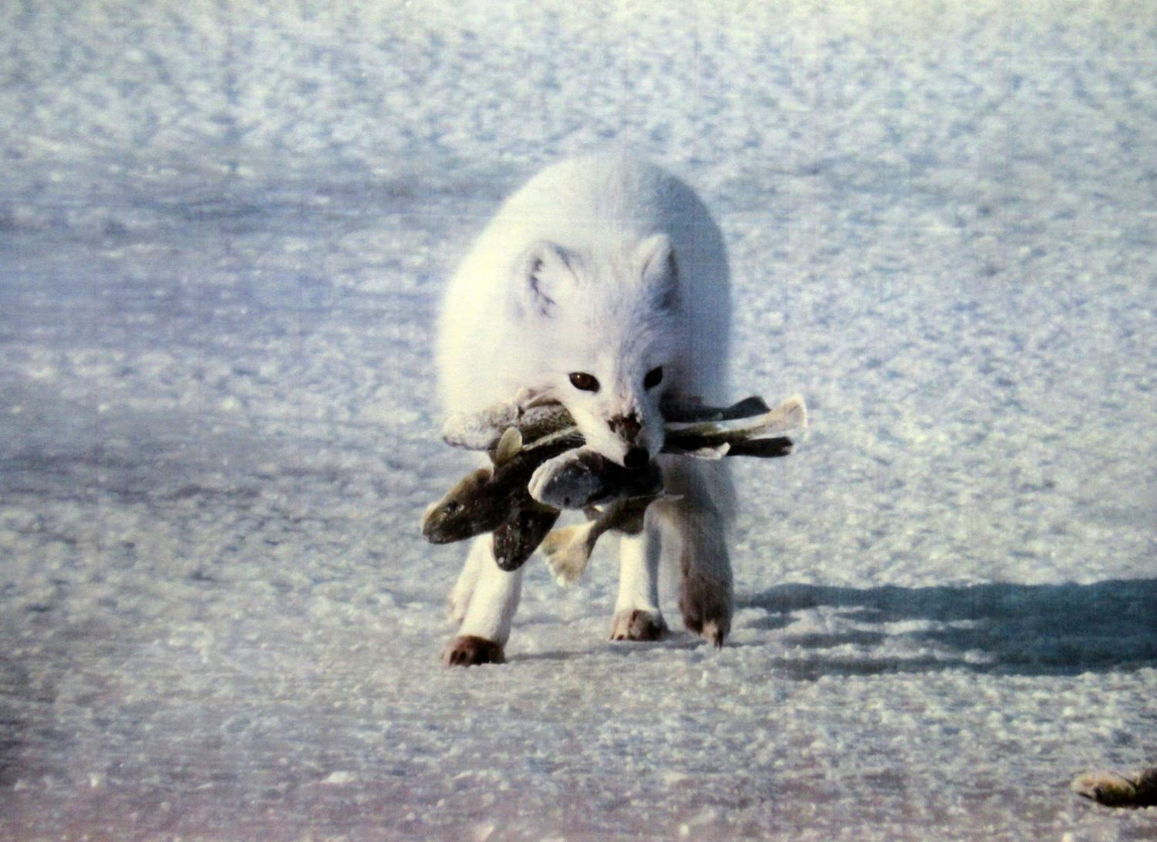
Ненецкий автономный округ.
Слово, Рисунок, Фото.

Slide 18
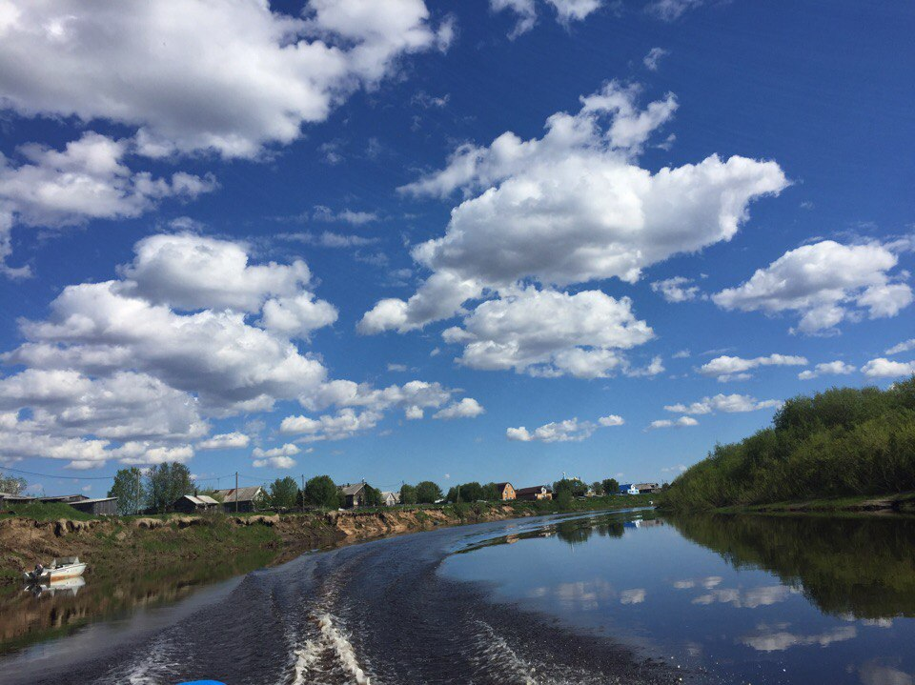
Ненецкий автономный округ.
Слово, Рисунок, Фото.

Slide 19
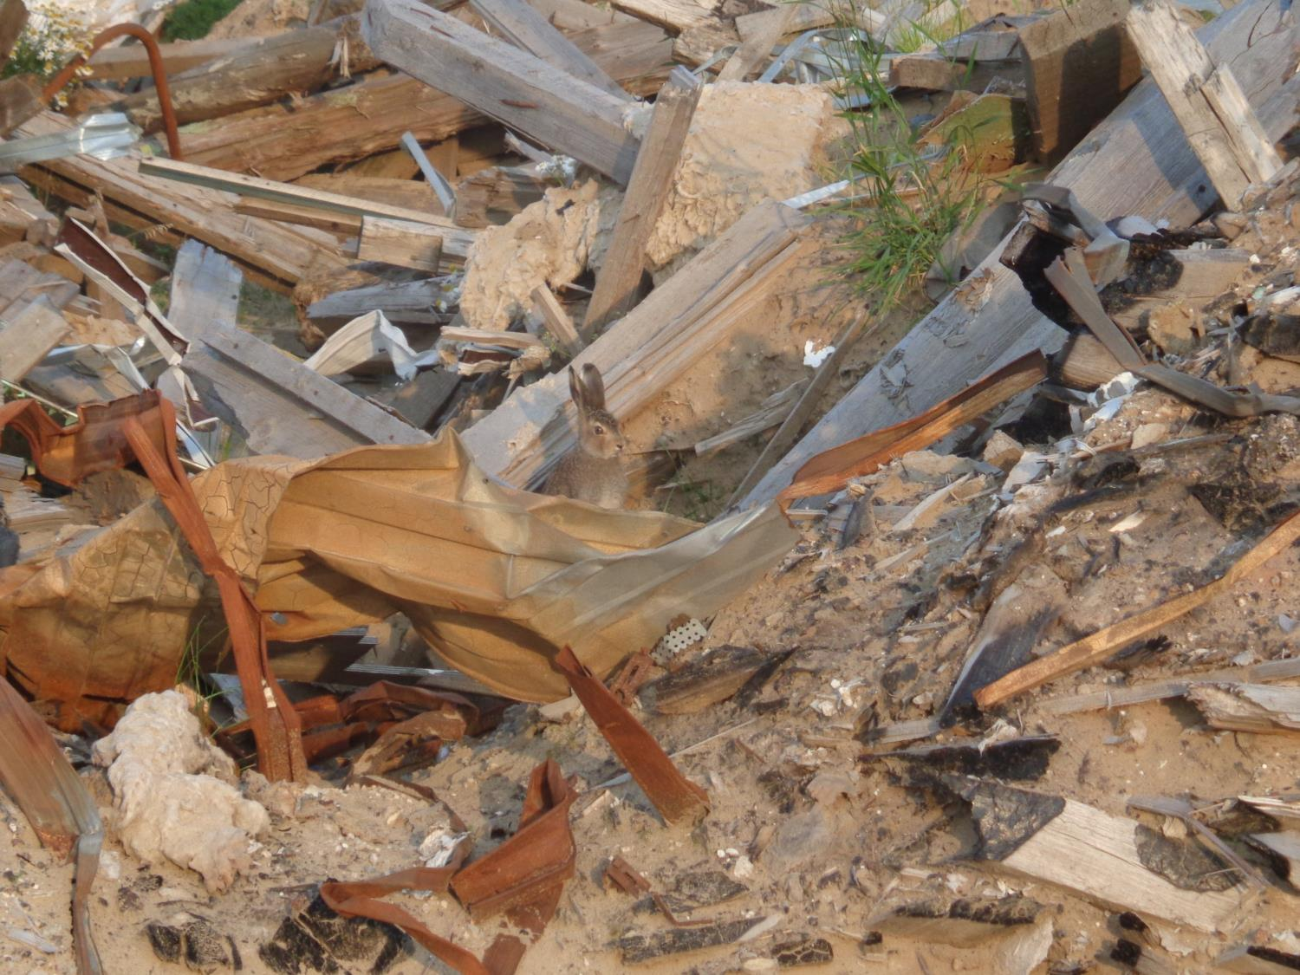
Ненецкий автономный округ.
Слово, Рисунок, Фото.

Slide 20
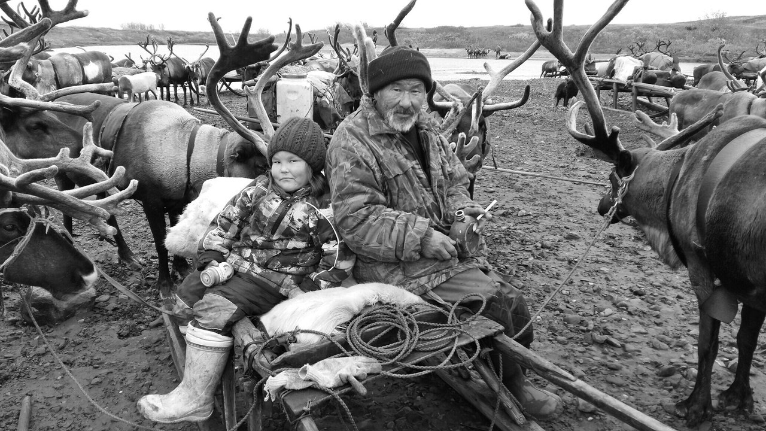
Ненецкий автономный округ.
Слово, Рисунок, Фото.

Slide 21
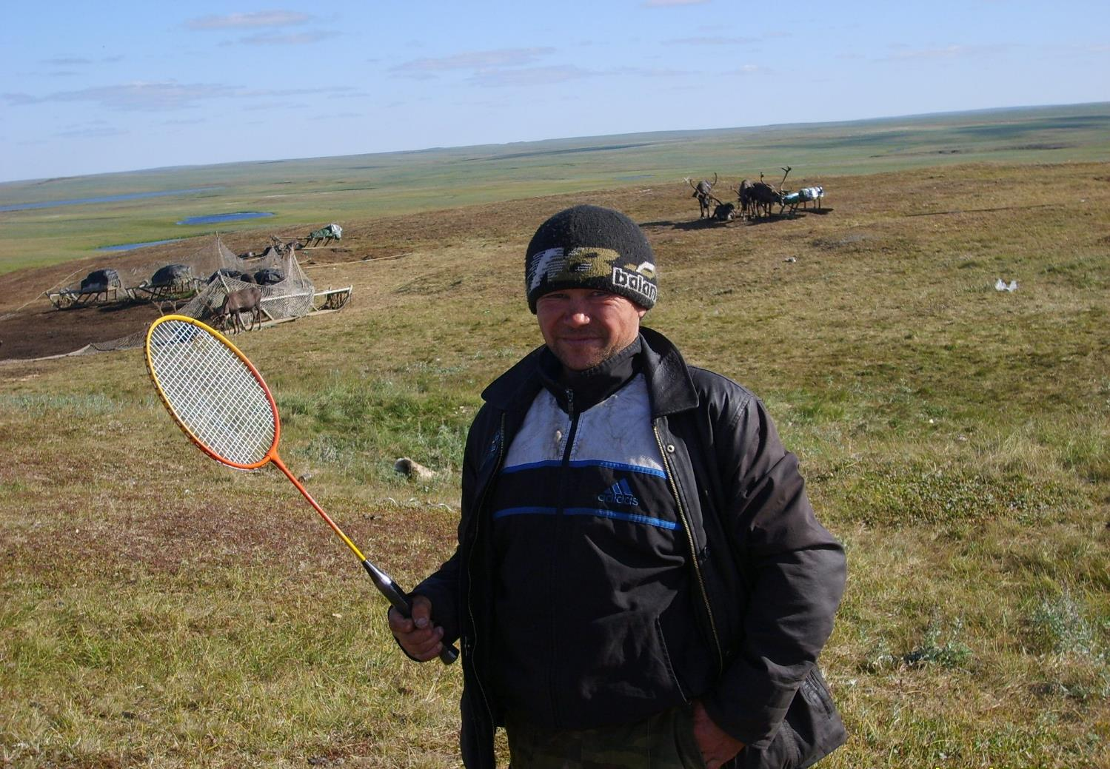
Ненецкий автономный округ.
Слово, Рисунок, Фото.

Slide 22
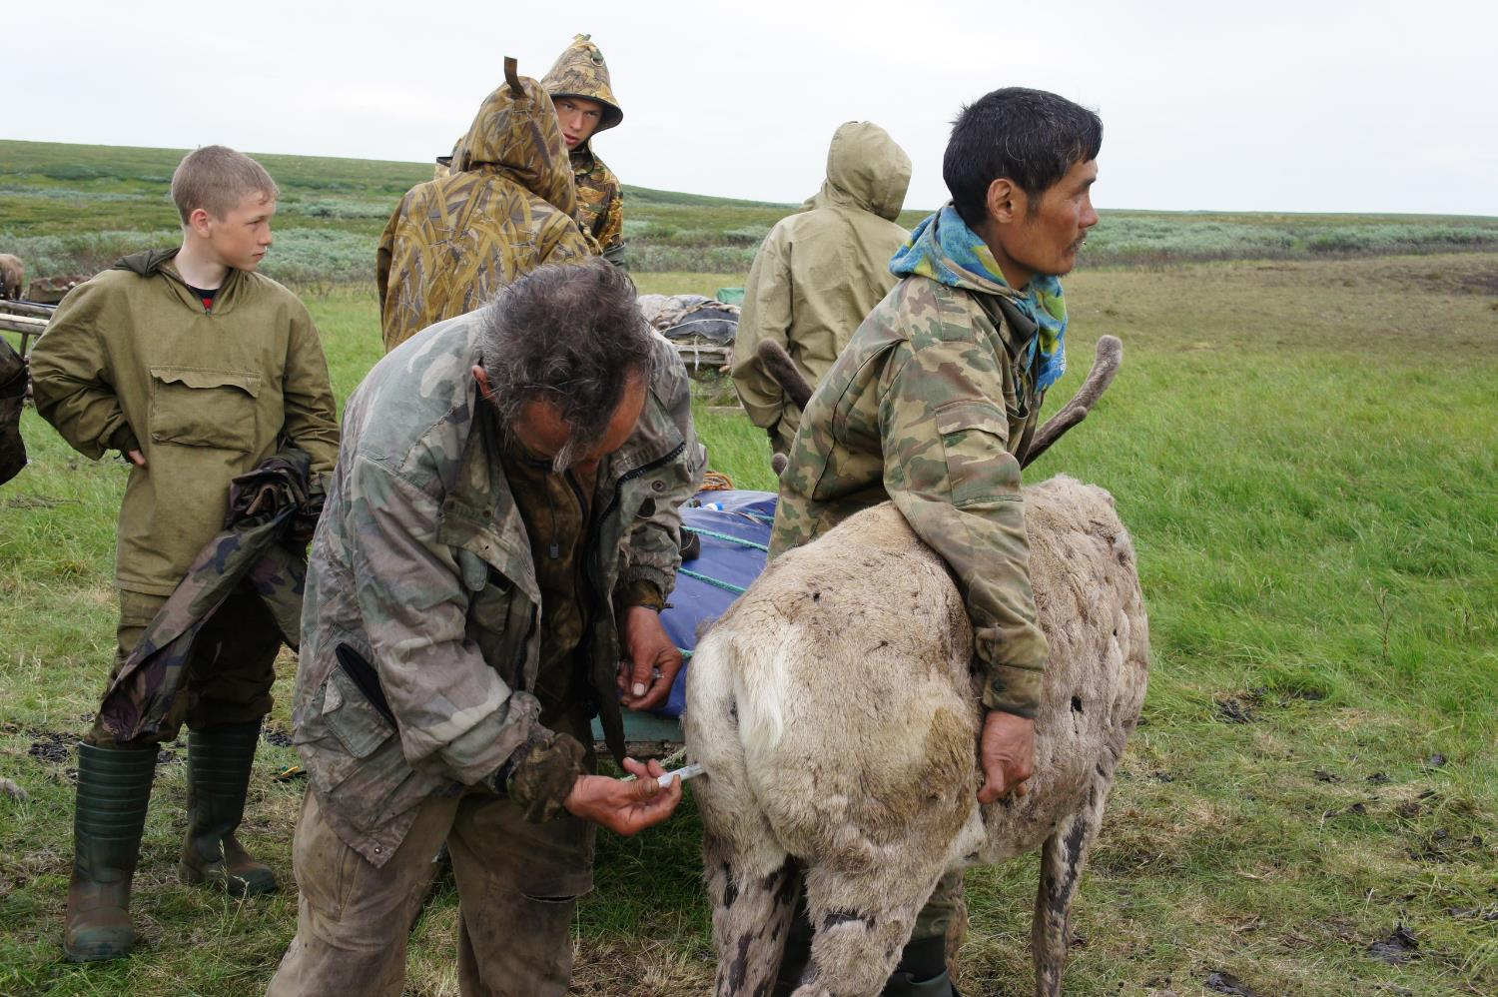
Ненецкий автономный округ.
Слово, Рисунок, Фото.

Slide 23
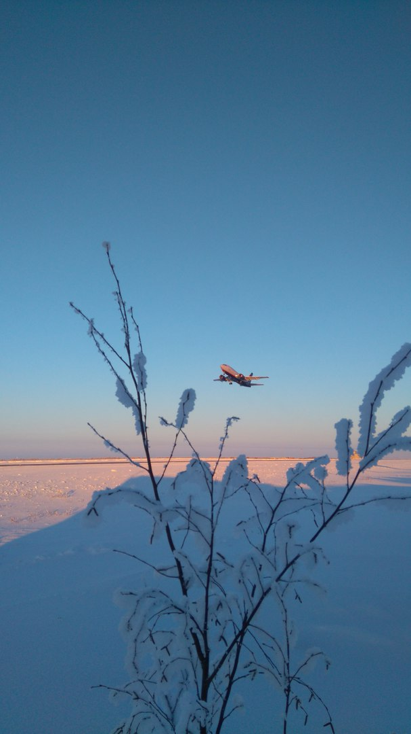
Ненецкий автономный округ.
Слово, Рисунок, Фото.

Slide 24
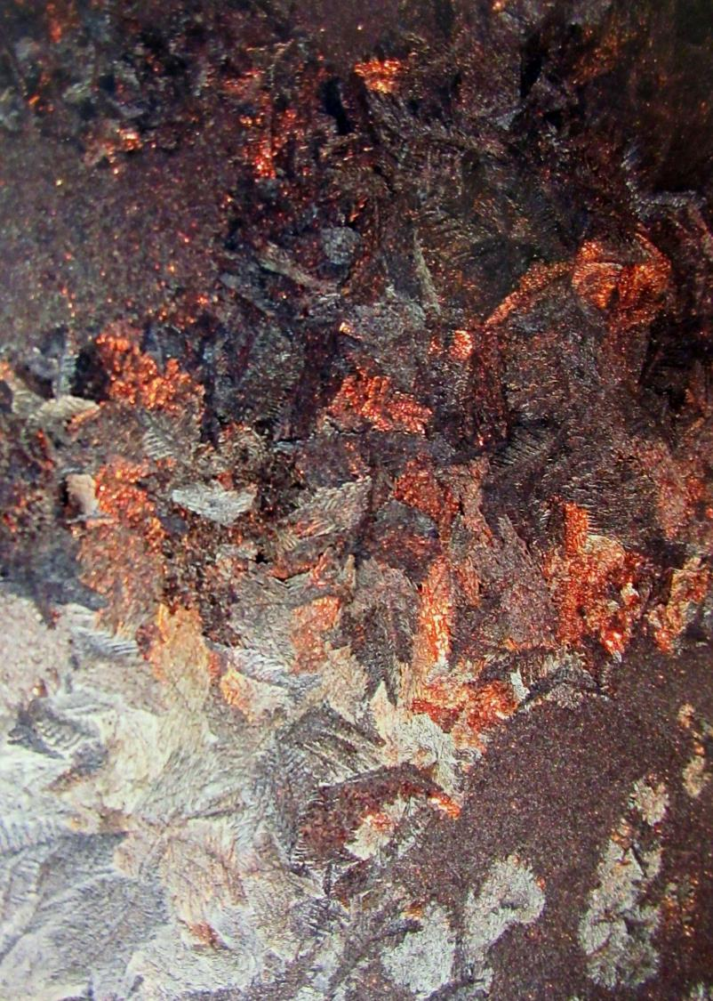
Ненецкий автономный округ.
Слово, Рисунок, Фото.

Slide 25
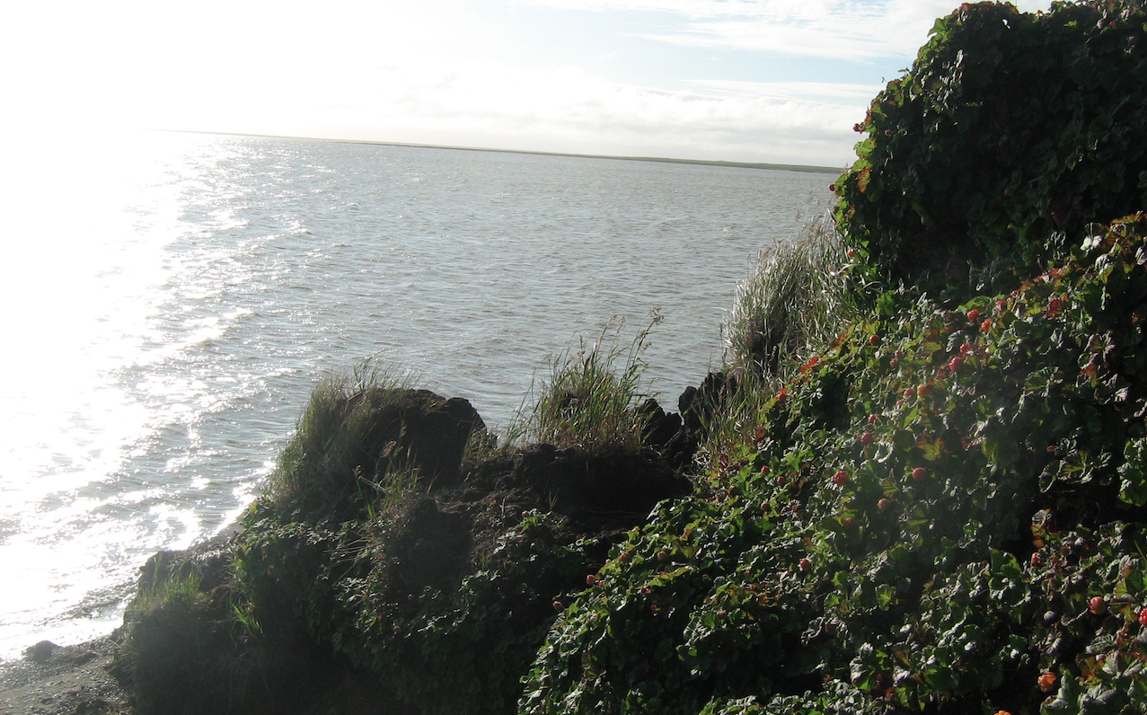
Ненецкий автономный округ.
Слово, Рисунок, Фото.

Slide 26
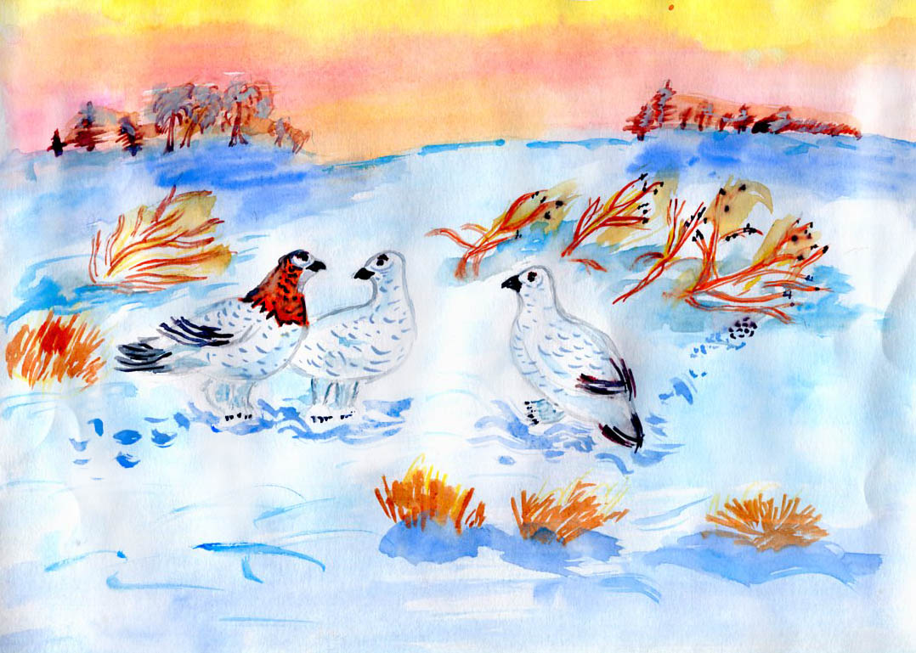
Ненецкий автономный округ.
Слово, Рисунок, Фото.

Slide 27
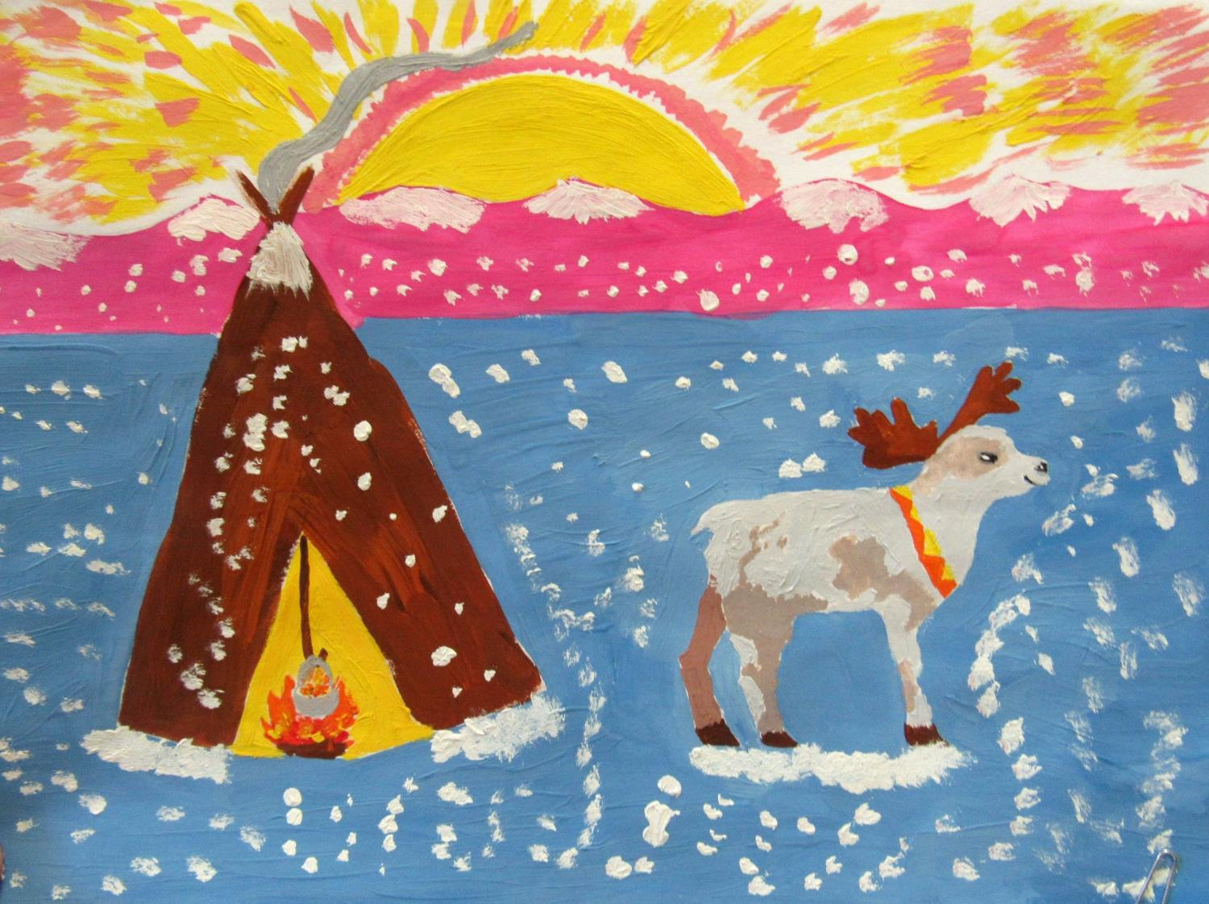
Ненецкий автономный округ.
Слово, Рисунок, Фото.

Slide 28
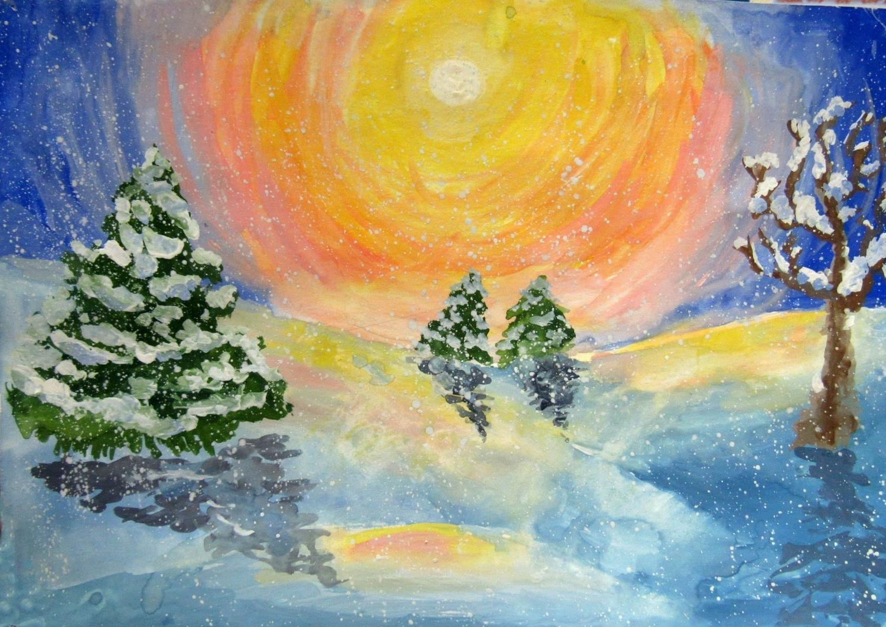
Ненецкий автономный округ.
Слово, Рисунок, Фото.

Slide 29
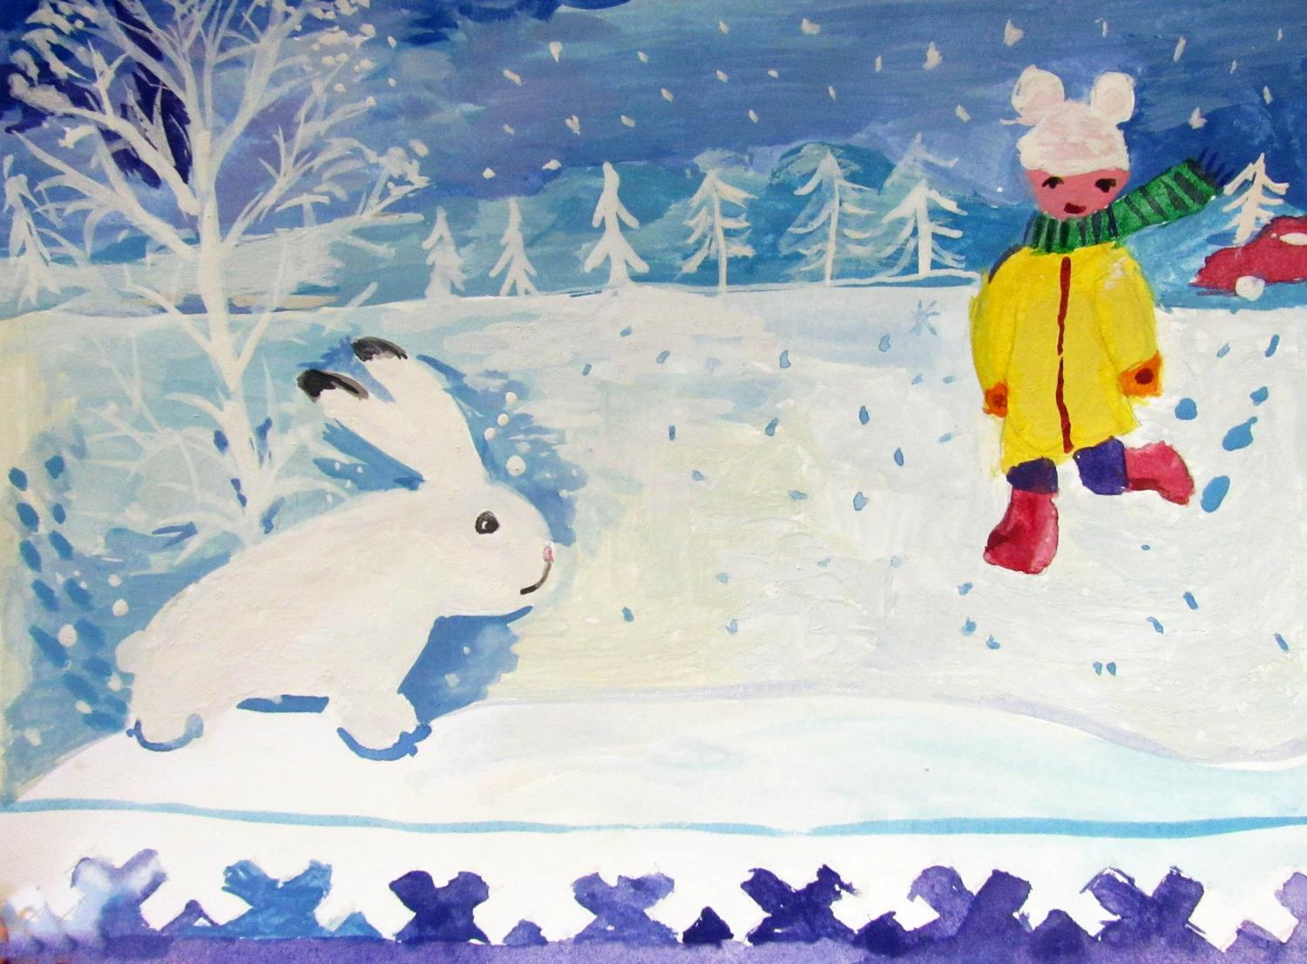
Ненецкий автономный округ.
Слово, Рисунок, Фото.

Slide 30
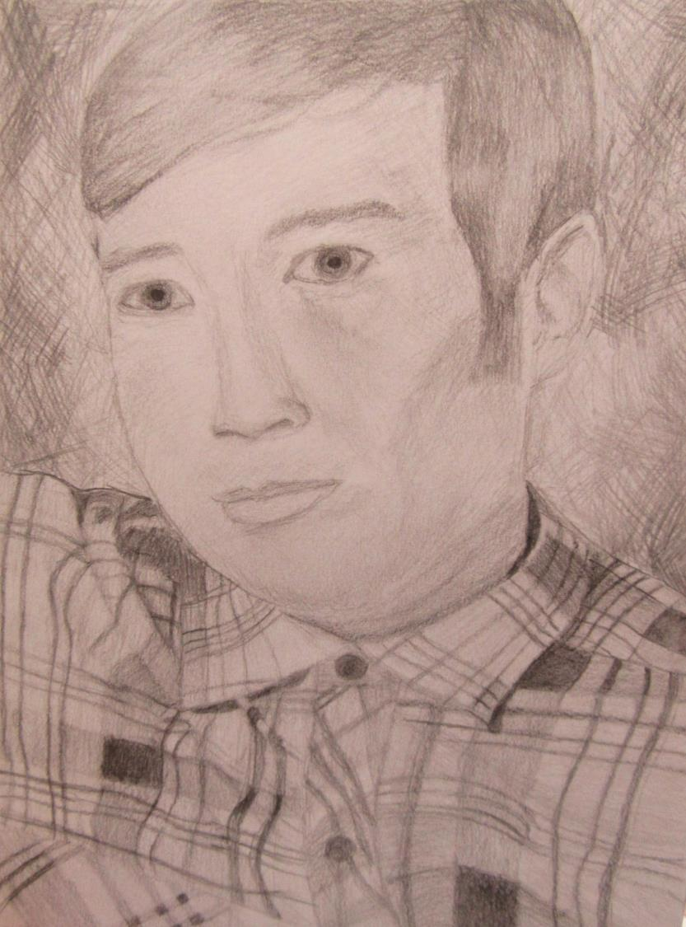
Ненецкий автономный округ.
Слово, Рисунок, Фото.

Slide 31
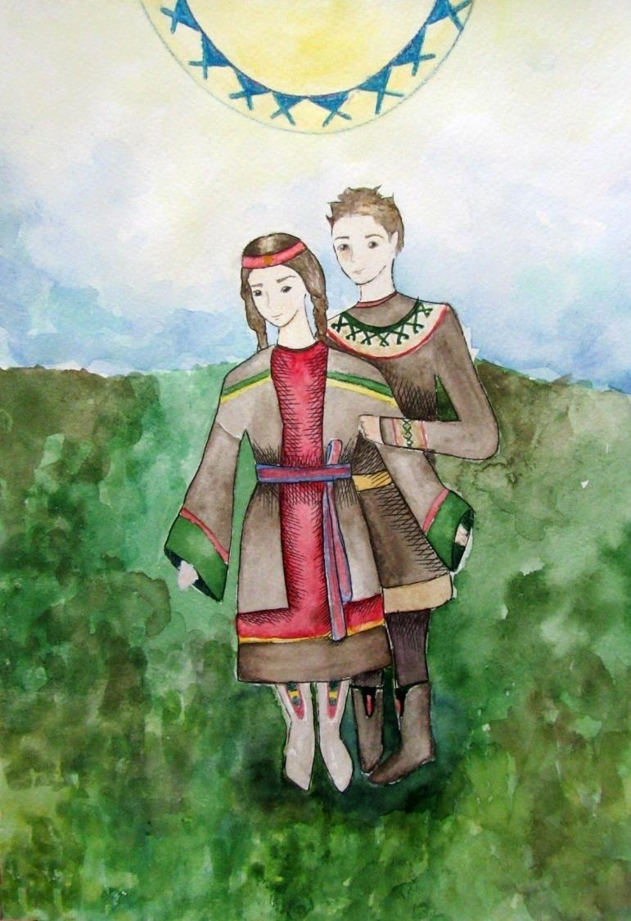
Ненецкий автономный округ.
Слово, Рисунок, Фото.

Slide 32
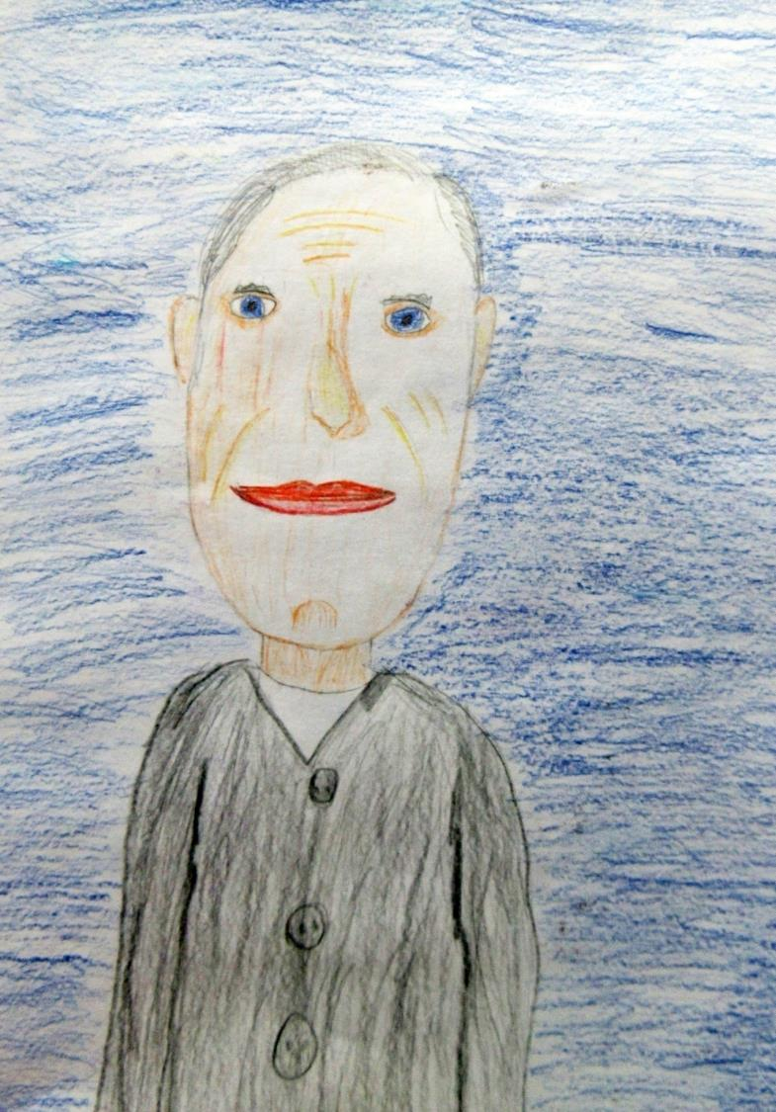
Ненецкий автономный округ.
Слово, Рисунок, Фото.

Slide 33
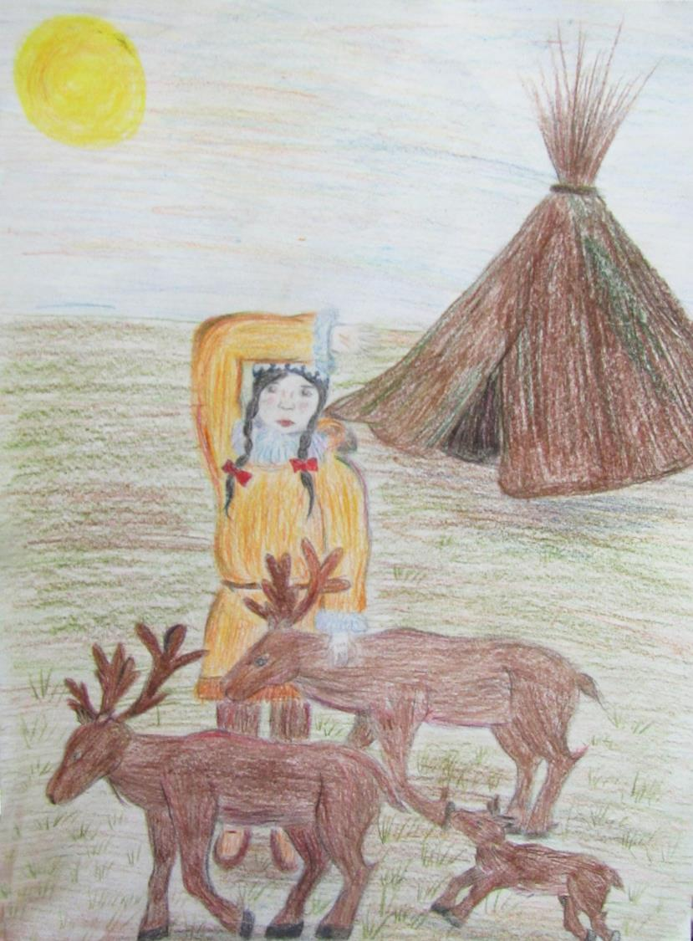
Ненецкий автономный округ.
Слово, Рисунок, Фото.

Slide 34
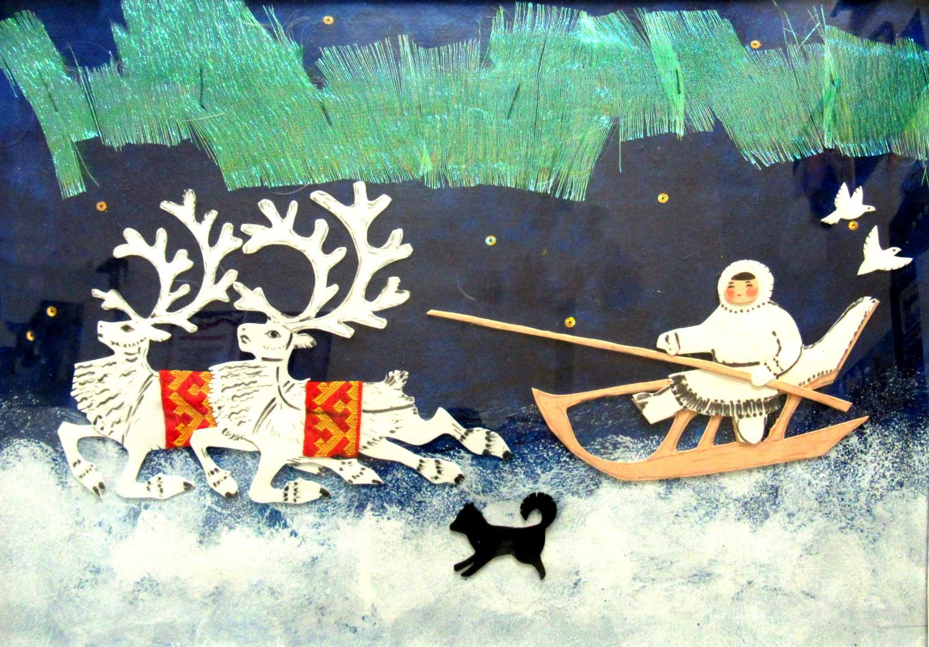
Ненецкий автономный округ.
Слово, Рисунок, Фото.

Slide 35
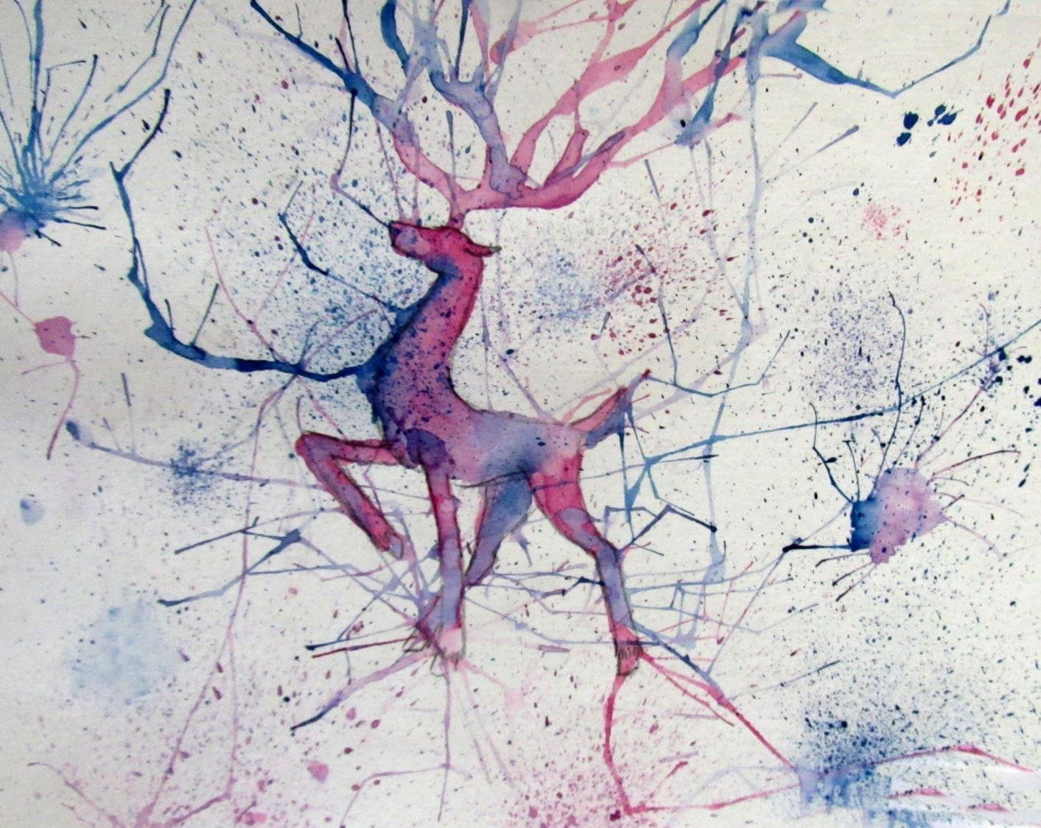
Ненецкий автономный округ.
Слово, Рисунок, Фото.

Slide 36
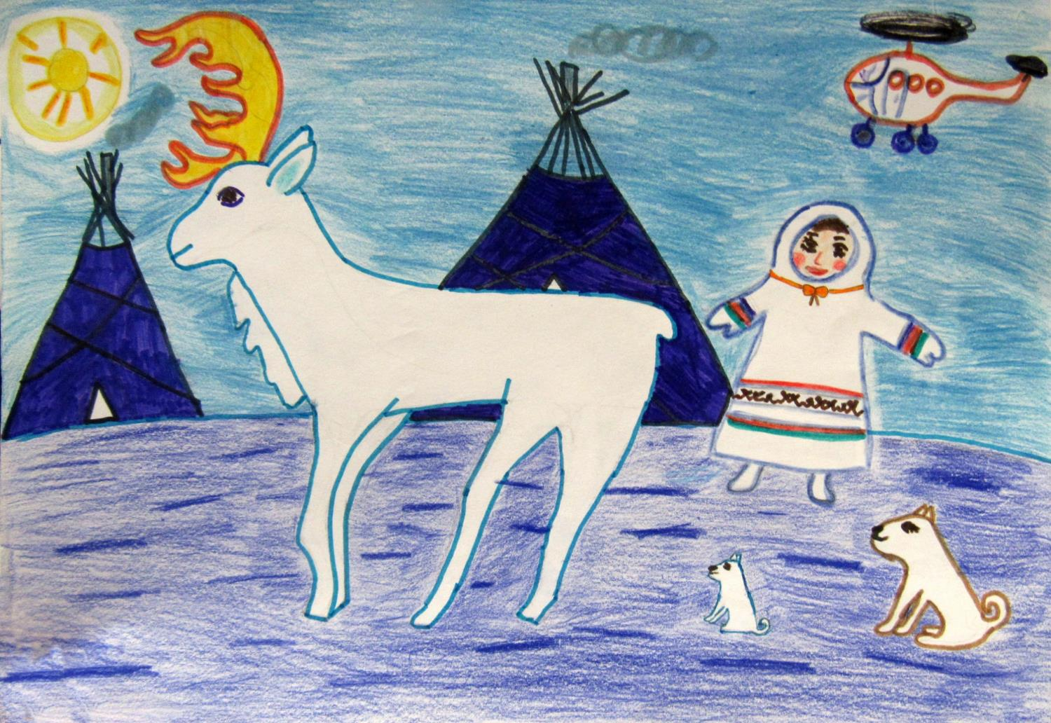
Ненецкий автономный округ.
Слово, Рисунок, Фото.

Slide 37
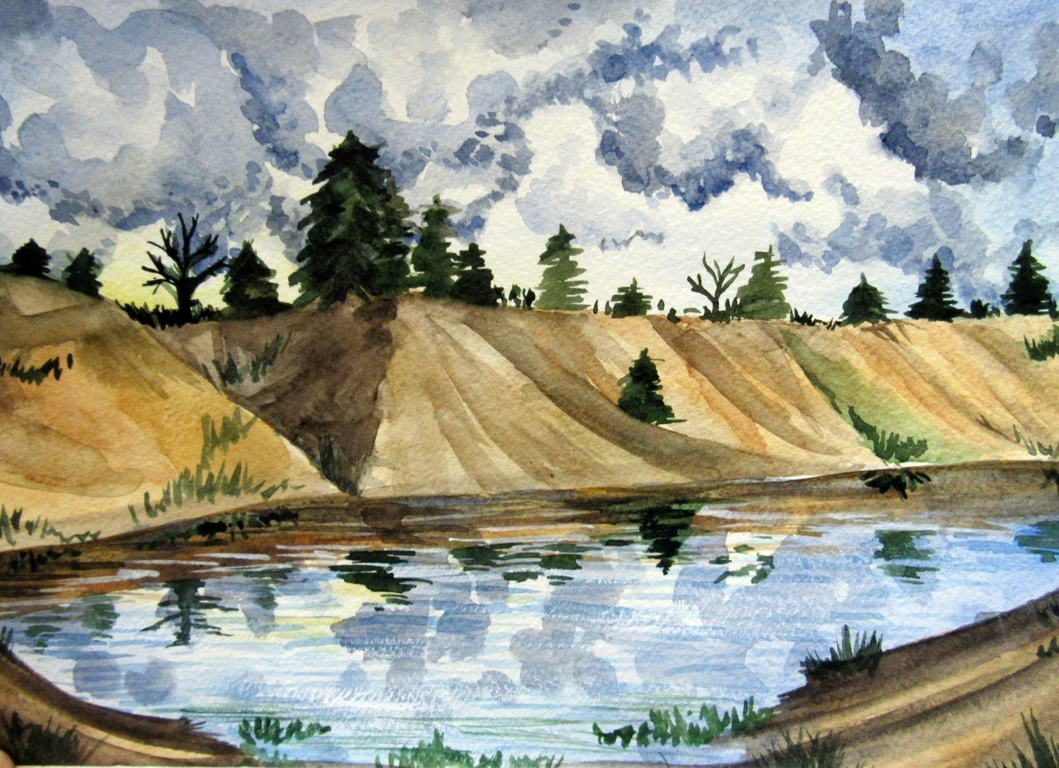
Ненецкий автономный округ.
Слово, Рисунок, Фото.

Slide 38
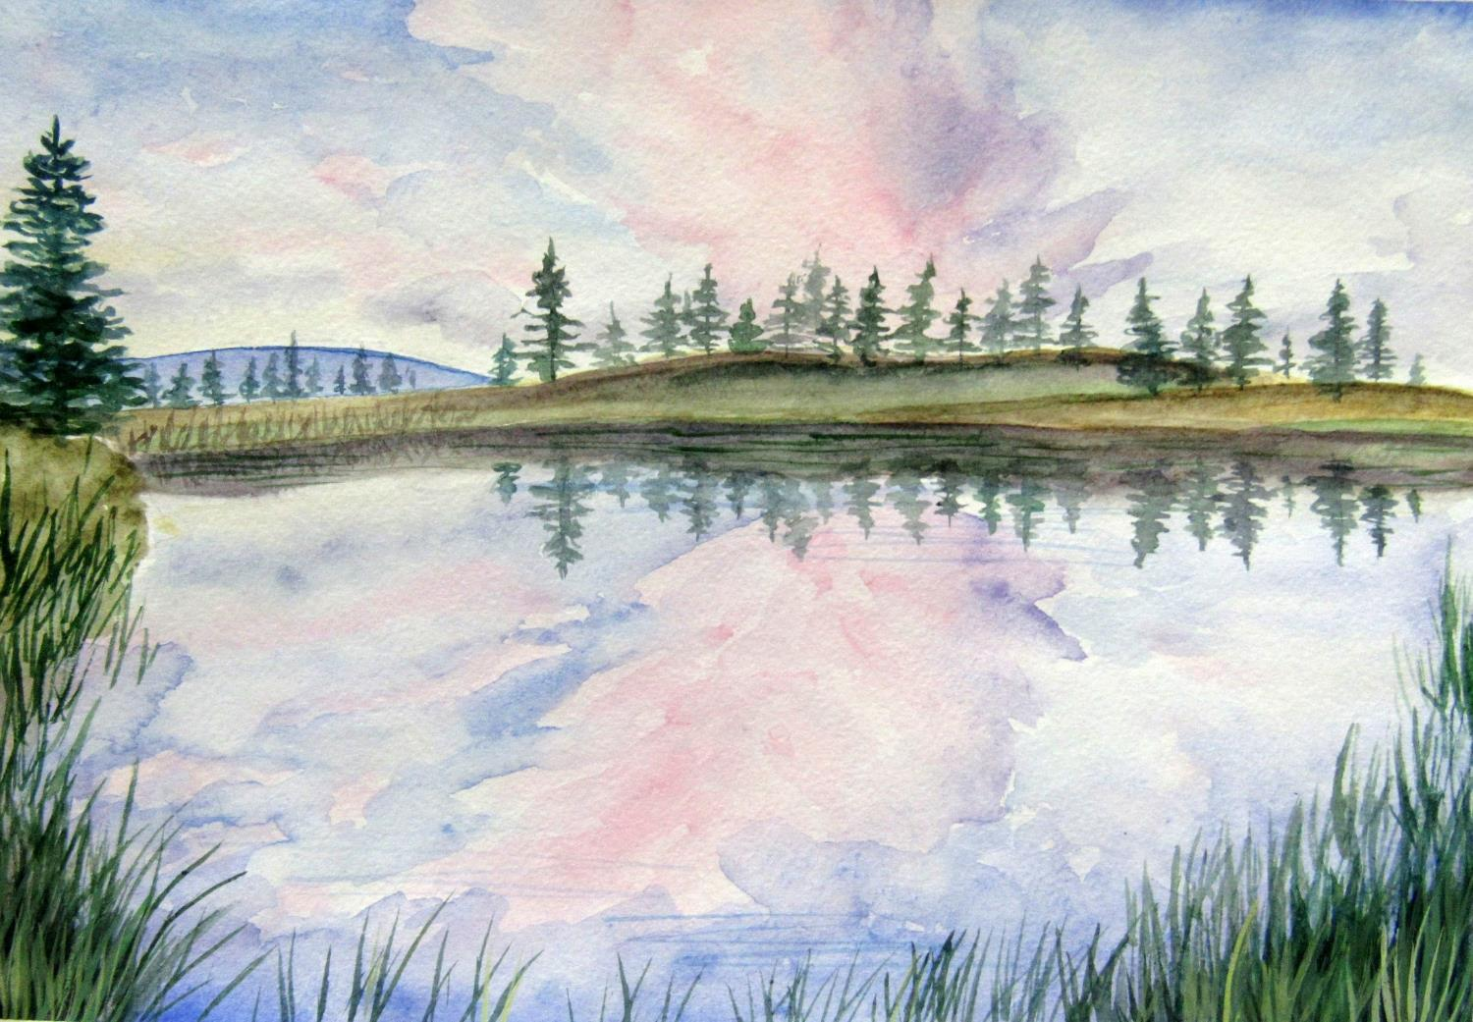
Ненецкий автономный округ.
Слово, Рисунок, Фото.

Slide 39
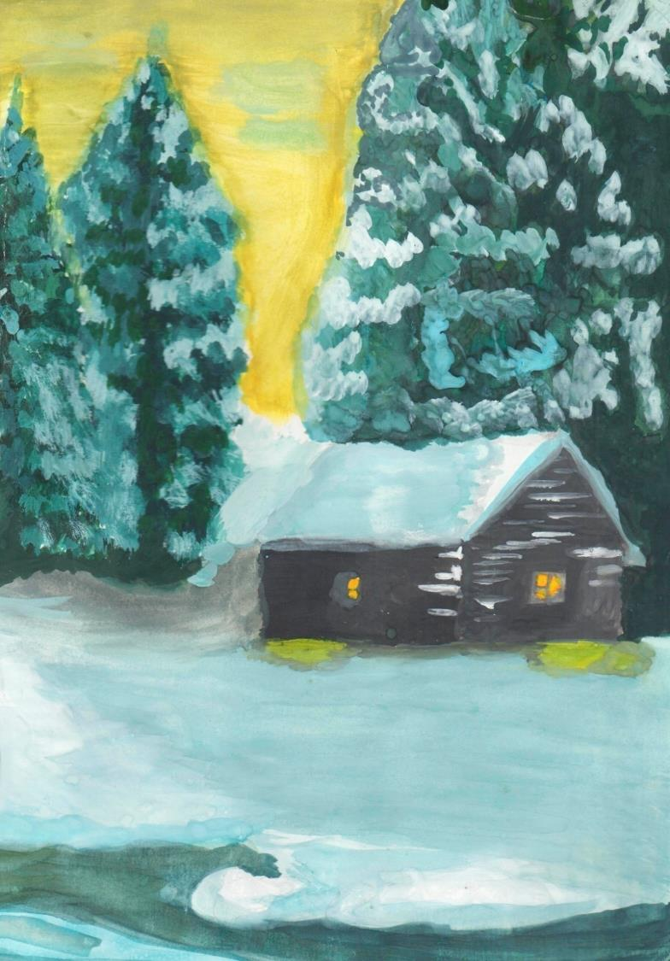
Ненецкий автономный округ.
Слово, Рисунок, Фото.

Slide 40
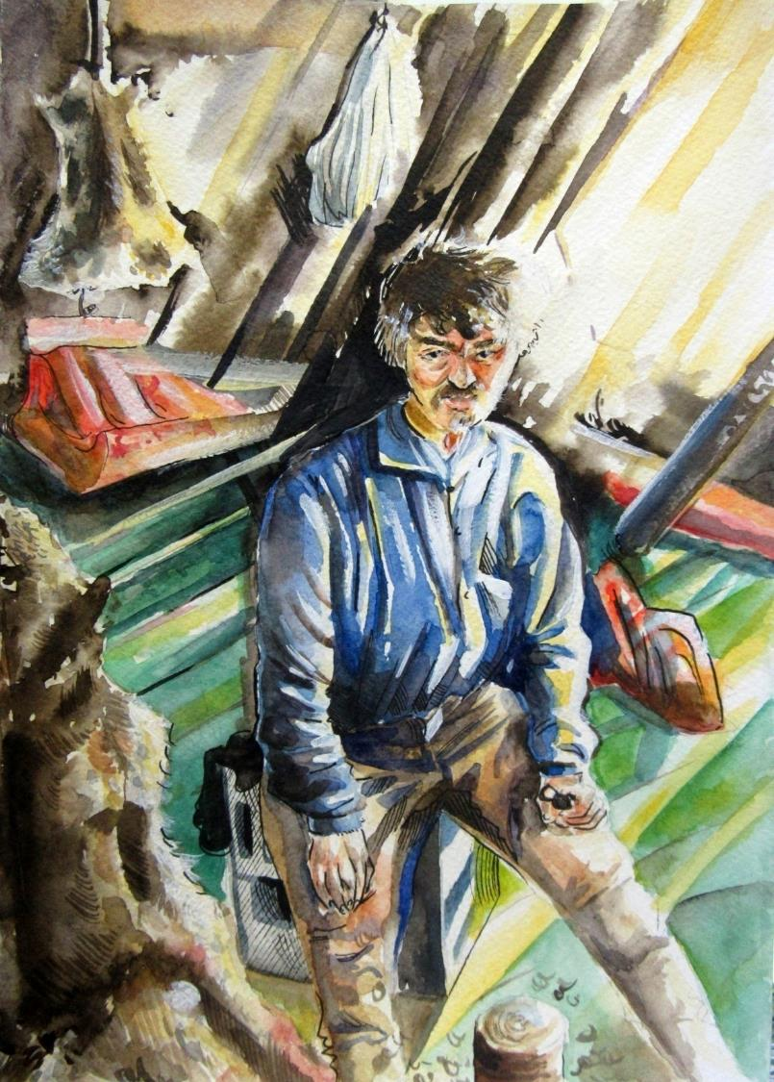
Ненецкий автономный округ.
Слово, Рисунок, Фото.

Slide 41
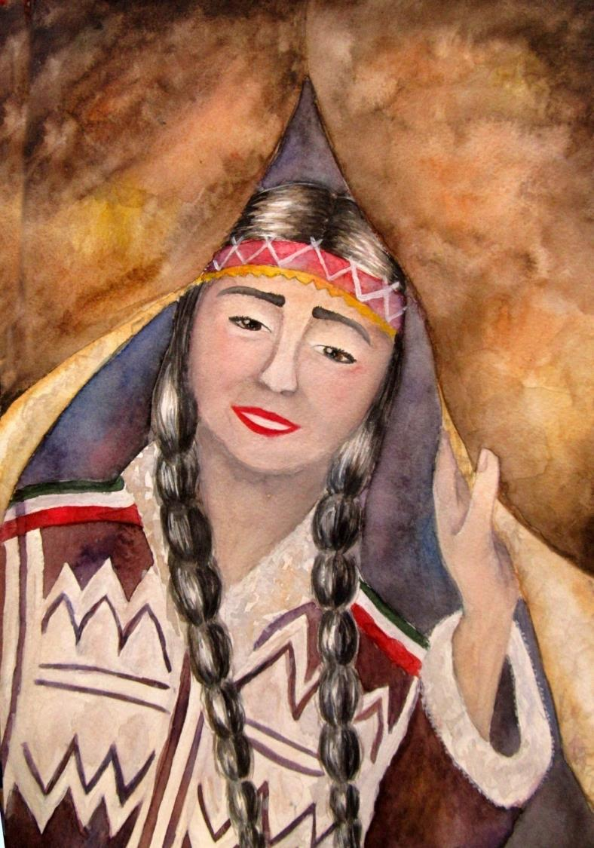
Ненецкий автономный округ.
Слово, Рисунок, Фото.

Slide 42
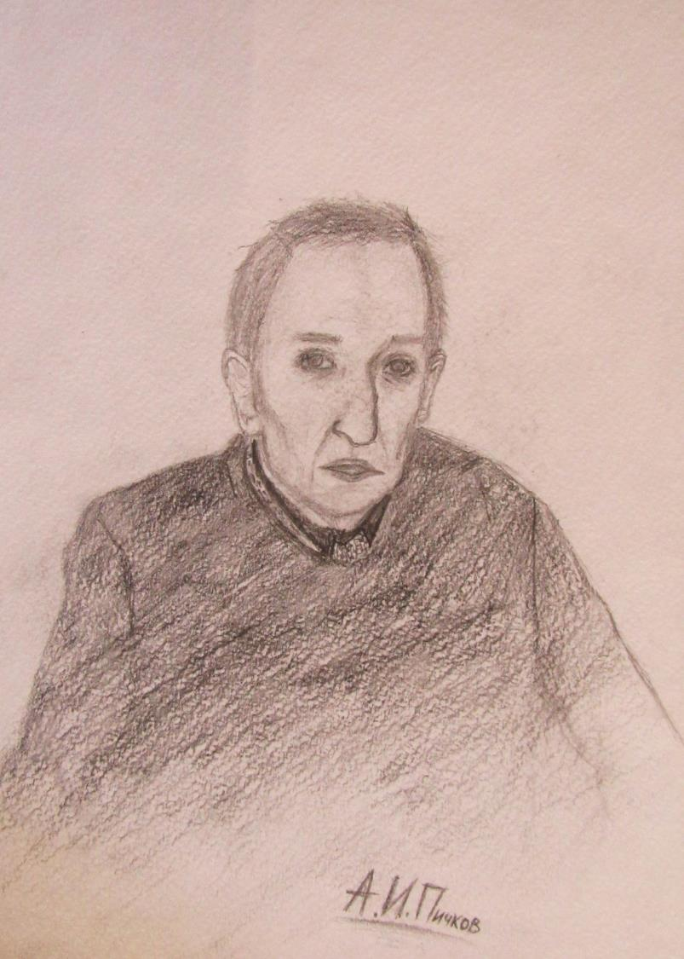
Ненецкий автономный округ.
Слово, Рисунок, Фото.

Slide 43
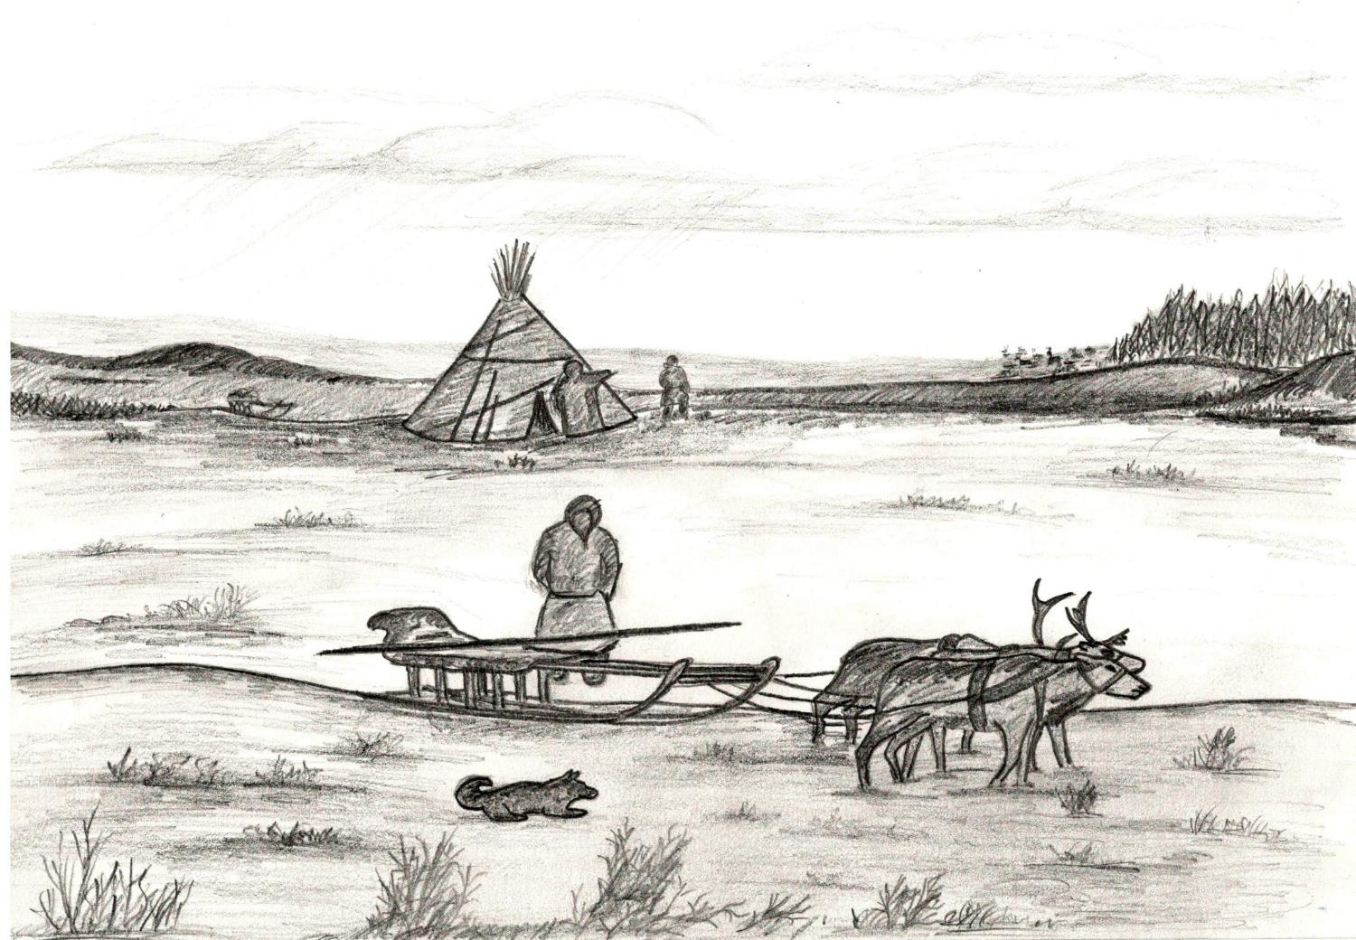
Ненецкий автономный округ.
Слово, Рисунок, Фото.

Slide 44
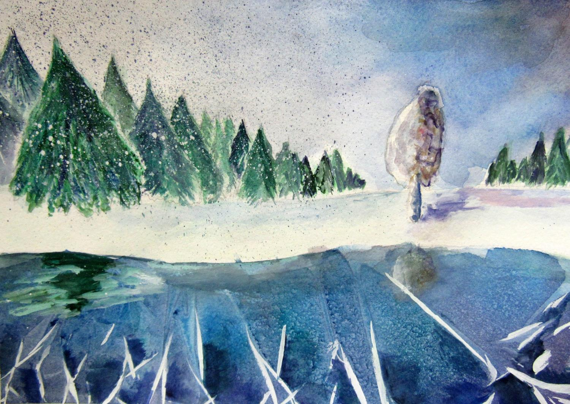
Ненецкий автономный округ.
Слово, Рисунок, Фото.

Slide 45
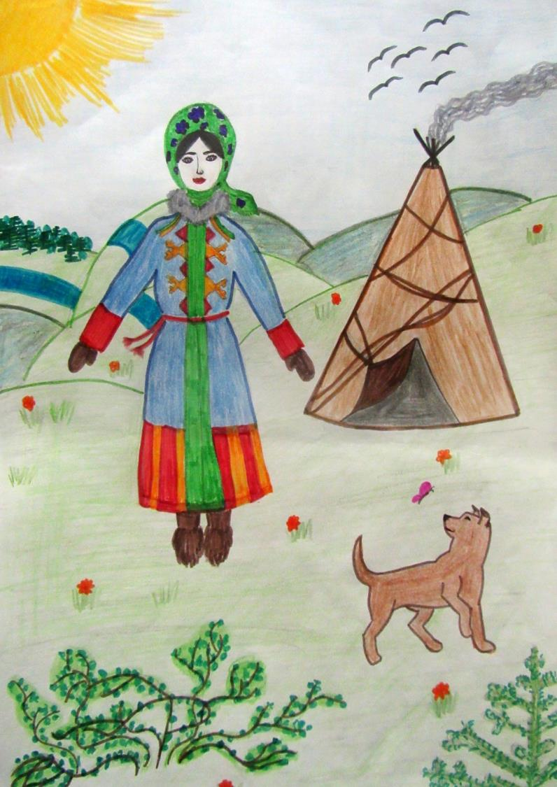
Ненецкий автономный округ.
Слово, Рисунок, Фото.

Slide 46
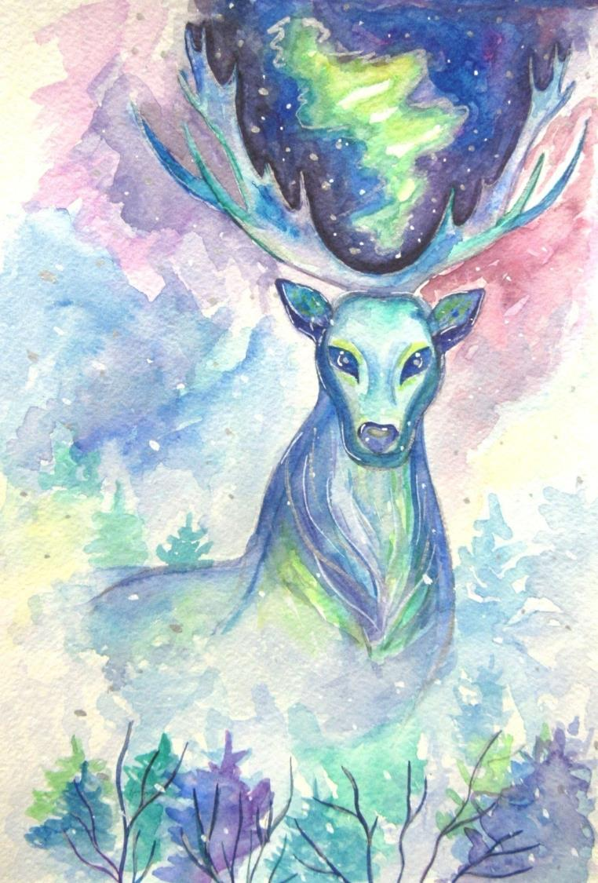
Ненецкий автономный округ.
Слово, Рисунок, Фото.

Slide 47
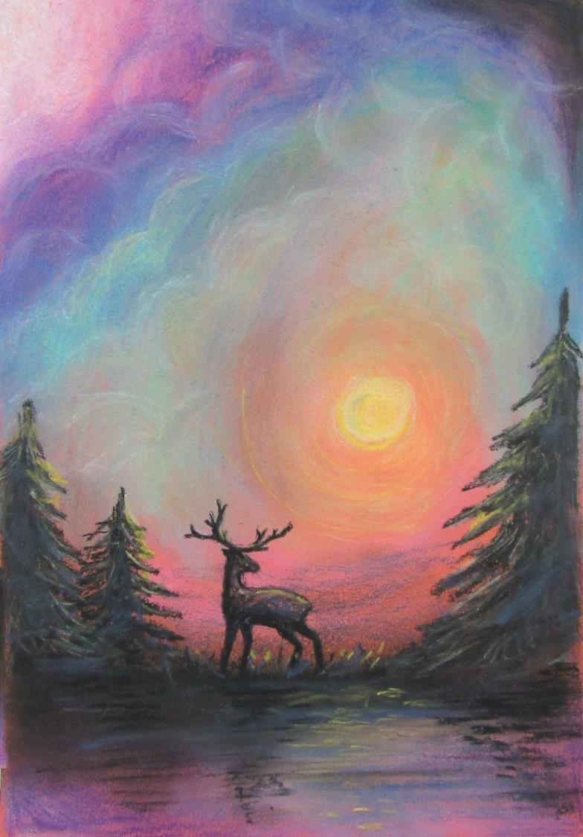
Ненецкий автономный округ.
Слово, Рисунок, Фото.

Slide 48
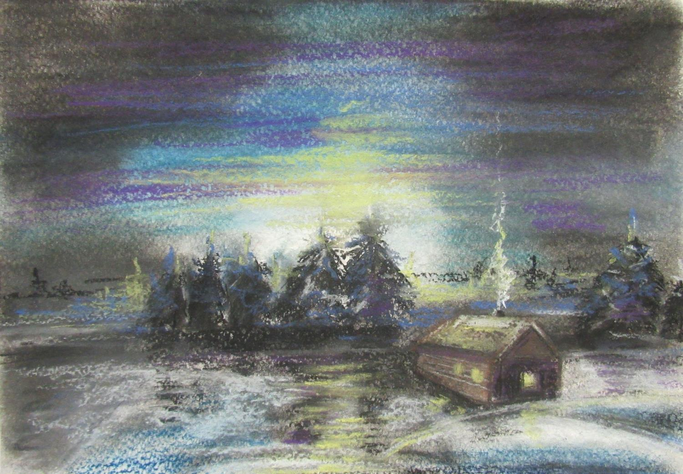
Ненецкий автономный округ.
Слово, Рисунок, Фото.

Slide 49
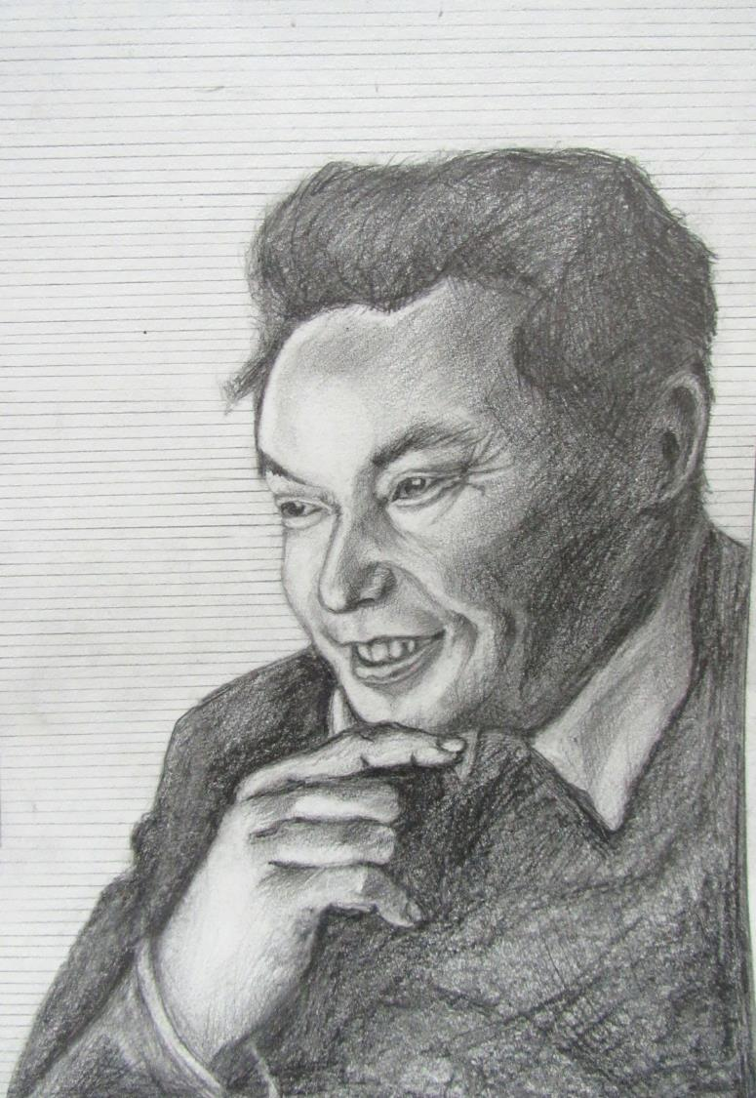
Ненецкий автономный округ.
Слово, Рисунок, Фото.

Slide 50
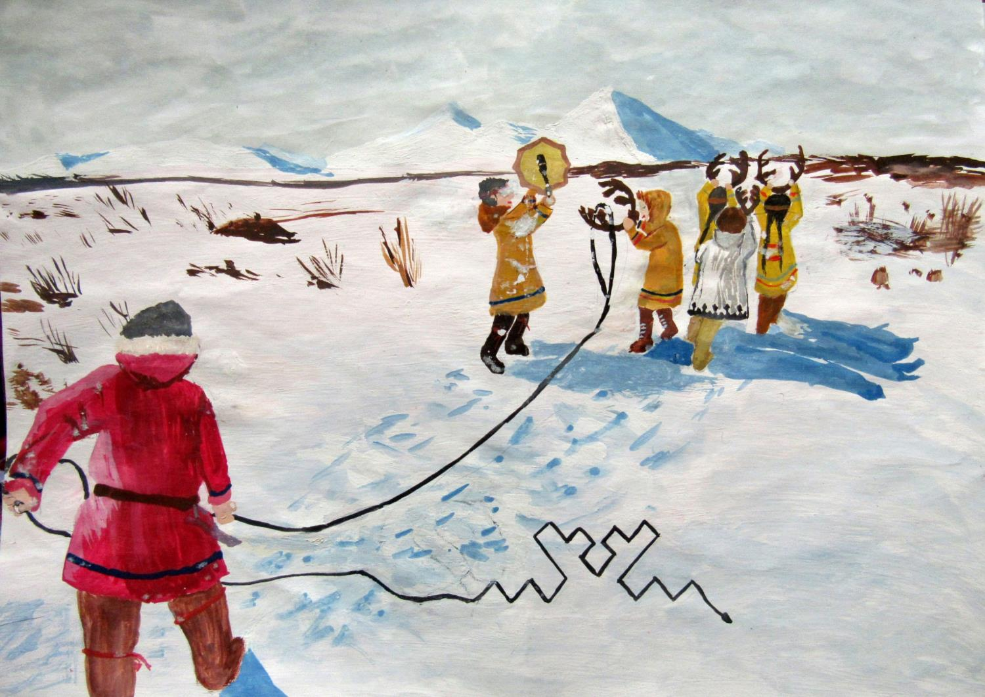
Ненецкий автономный округ.
Слово, Рисунок, Фото.

Slide 51
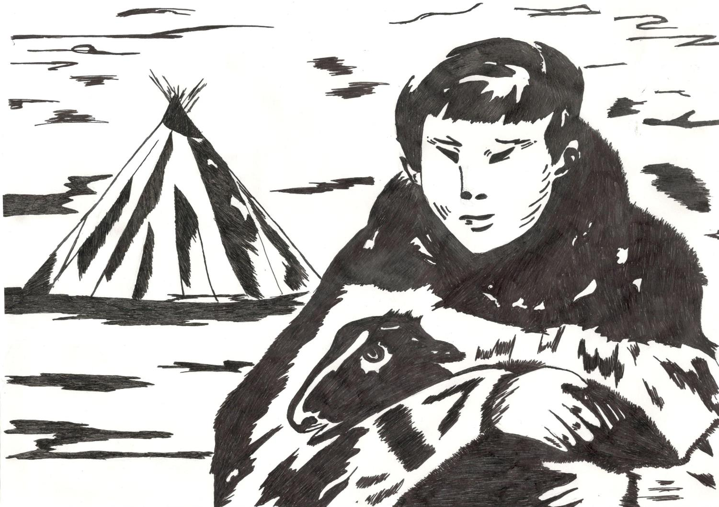
Ненецкий автономный округ.
Слово, Рисунок, Фото.

Slide 52
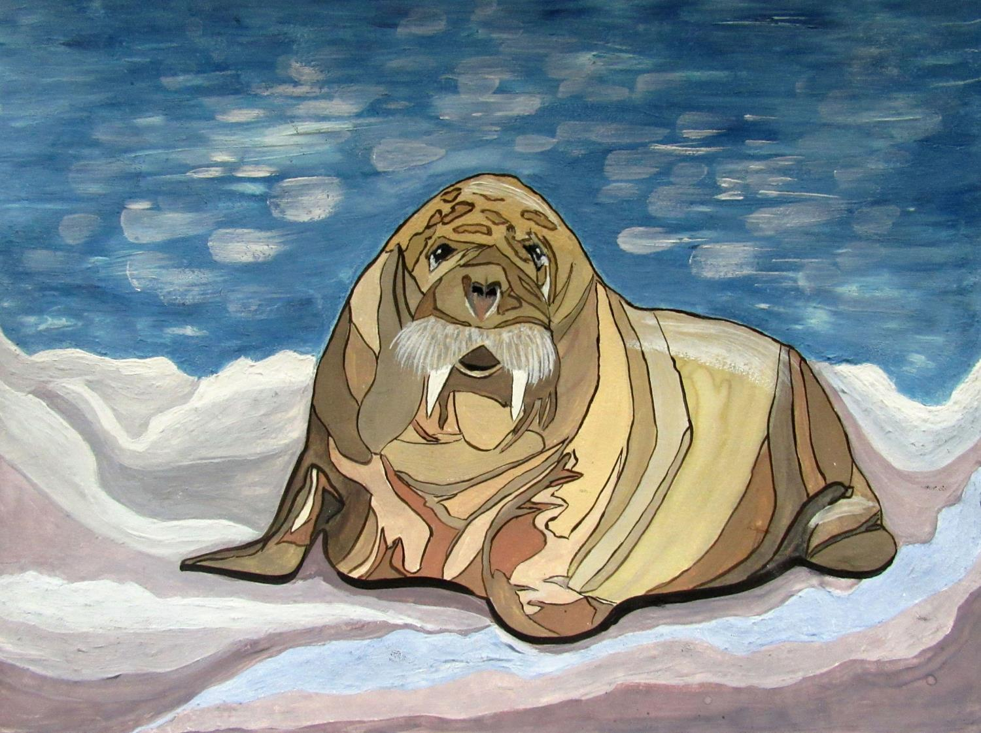
Ненецкий автономный округ.
Слово, Рисунок, Фото.

Slide 53
Ненецкий автономный округ.
Слово, Рисунок, Фото.

Slide 54
Ненецкий автономный округ.
Слово, Рисунок, Фото.

Slide 55
Ненецкий автономный округ.
Слово, Рисунок, Фото.

Slide 56
Ненецкий автономный округ.
Слово, Рисунок, Фото.

